Slide 1
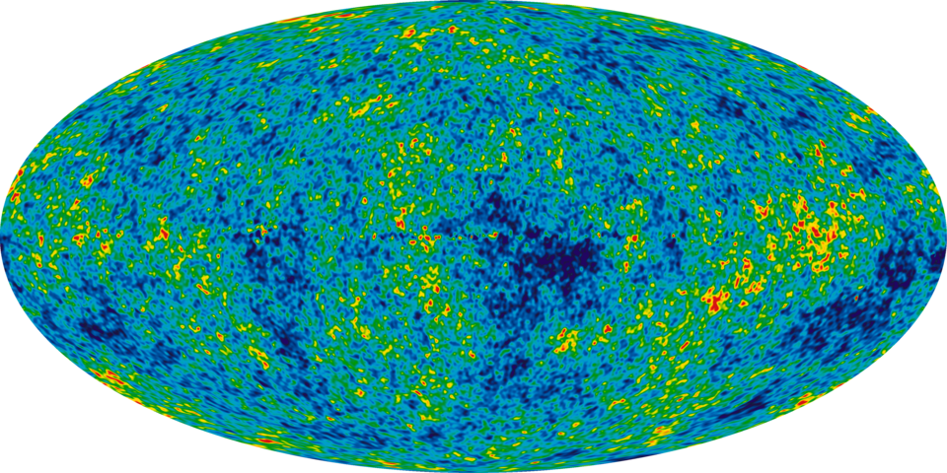
2.1 Teas agus Teocht
CC0
Radaíocht Chúlra Cosmach: 2.7 K
Notes:
CBR is key evidence for the current Big Bang theory
A black body in intergalactic space will cool to this temperature of 2.7 K and remain at this temperature. If the body was colder, it would heat up to 2.7 K.

Slide 2
Sonraíocht san Fhisic 2.1
2.1. Aistriú an fhuinnimh teasa agus athrú teochta
Foghlaimíonn daltaí faoi:
sainmhíniú ar theocht
airíonna teirmiméadracha ábhar
teirmiméadar mar ghléas
scálaí teochta Kelvin agus Celsius
Teocht agus Teirmiméadair
Ba cheart go mbeadh sé ar chumas an scoláire
1. anailísiú a dhéanamh ar oiriúnacht na n-ábhar le húsáid mar theirmiméadair ach sonraí príomhúla agus tánaisteacha a úsáid

Slide 3
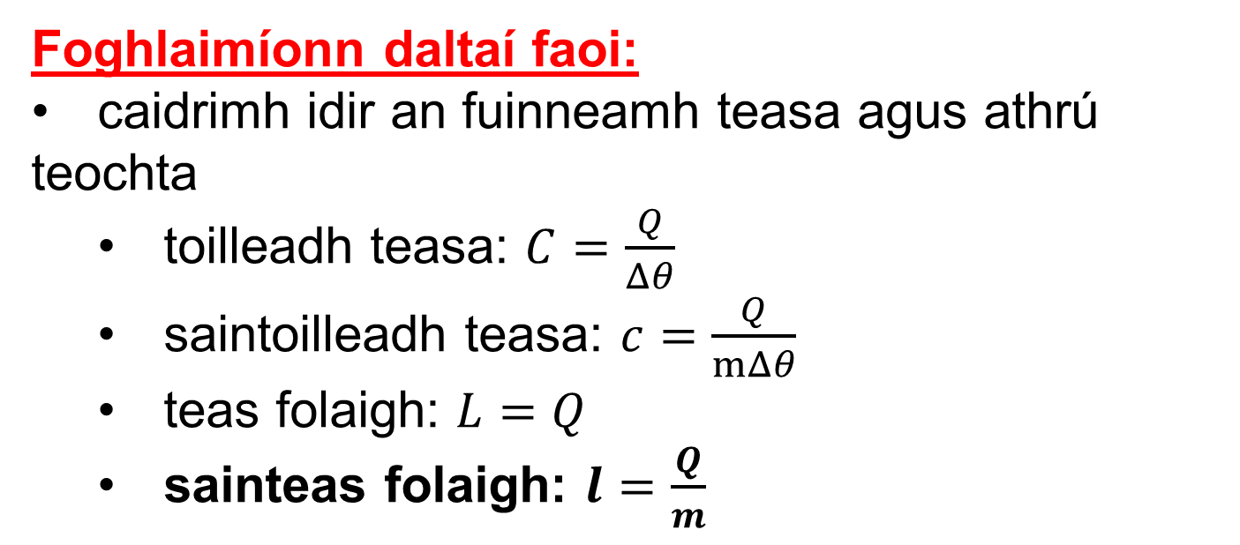
Sonraíocht san Fhisic 2.1
2.1. Aistriú an fhuinnimh teasa agus athrú teochta
Foghlaimíonn daltaí faoi:
caidrimh idir an fuinneamh teasa agus athrú
teochta
  toilleadh teasa: $C=\frac{Q}{Δθ}$
  saintoilleadh teasa: $c=\frac{Q}{mΔθ}$
  teas folaigh: $L=Q$
  sainteas folaigh: $l=\frac{Q}{m}$
Samhail Teasa

Slide 4
Sonraíocht san Fhisic 2.1
2.1. Aistriú an fhuinnimh teasa agus athrú teochta
Ba cheart go mbeadh sé ar chumas an scoláire
2. sonraí príomhúla (soladach nó leacht) agus sonraí tánaisteacha (soladach agus leacht) a úsáid le saintoilleadh teasa a dhéanamh amach
3. sonraí príomhúla (galúchán gaile nó comhtháthú oighir) agus sonraí tánaisteacha (galúchán gaile agus comhtháthú oighir) a úsáid le sainteas folaigh a dhéanamh amach
Samhail Teasa

Slide 5
Sonraíocht san Fhisic 2.1
2.1. Aistriú an fhuinnimh teasa agus athrú teochta
Ba cheart go mbeadh sé ar chumas an scoláire
4. sonraí tánaisteacha a úsáid chun samhlacha matamaiticiúla d’fhuinneamh teasa, teas folaigh agus athrú teochta a dheimhniú
5. fadhbanna fíorshaoil lena mbaineann aistriú teasa, athrú staide agus feabhsú éifeachtúlachta a réiteach
Samhail Teasa

Slide 6
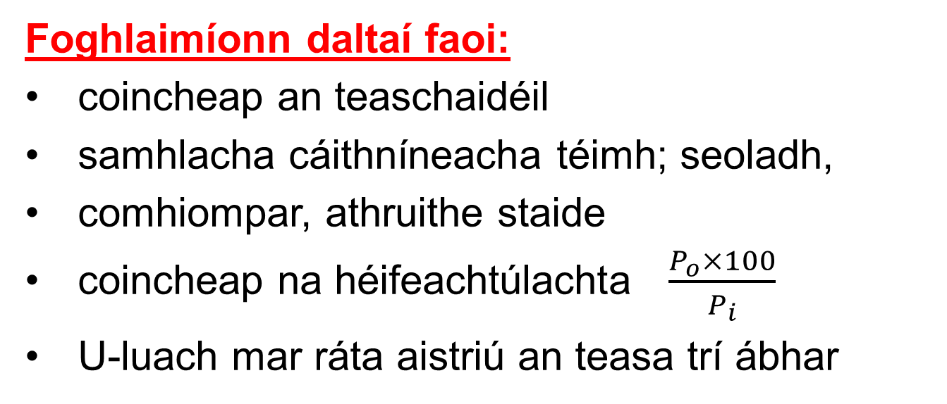
Sonraíocht san Fhisic 2.1
2.1. Aistriú an fhuinnimh teasa agus athrú teochta
Foghlaimíonn daltaí faoi:
coincheap an teaschaidéil
samhlacha cáithníneacha téimh; seoladh,
comhiompar, athruithe staide
coincheap na héifeachtúlachta $\frac{P_{o}×100}{P_{i}}$
U-luach mar ráta aistriú an teasa trí ábhar
Aistriú teasa agus Éifeachtúlacht

Slide 7
Sonraíocht san Fhisic 2.1
2.1. Aistriú an fhuinnimh teasa agus athrú teochta
Ba cheart go mbeadh sé ar chumas an scoláire
6. foinsí tánaisteacha a úsáid chun iniúchadh a dhéanamh ar thionchar an inslithe ar úsáid agus inbhuanaitheacht fuinnimh
Aistriú teasa agus Éifeachtúlacht

Slide 8
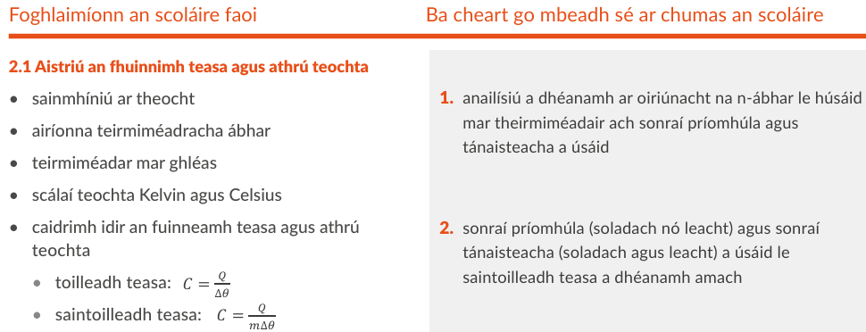
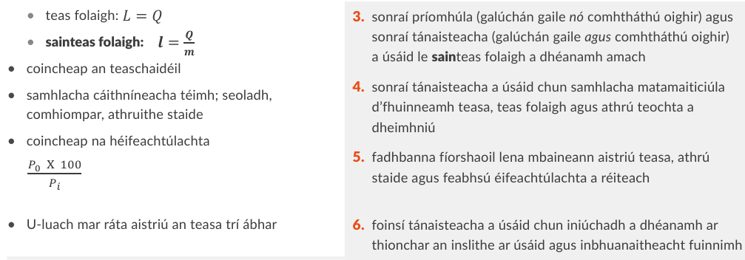
Sonraíocht san Fhisic 2.1
Nua: oiriúnacht ábhar lena n-úsáid mar theirmiméadair, samhlacha cáithníní, turgnaimh chun a fhíorú seachas a chinneadh
Cailte: Grádaithe

Slide 9
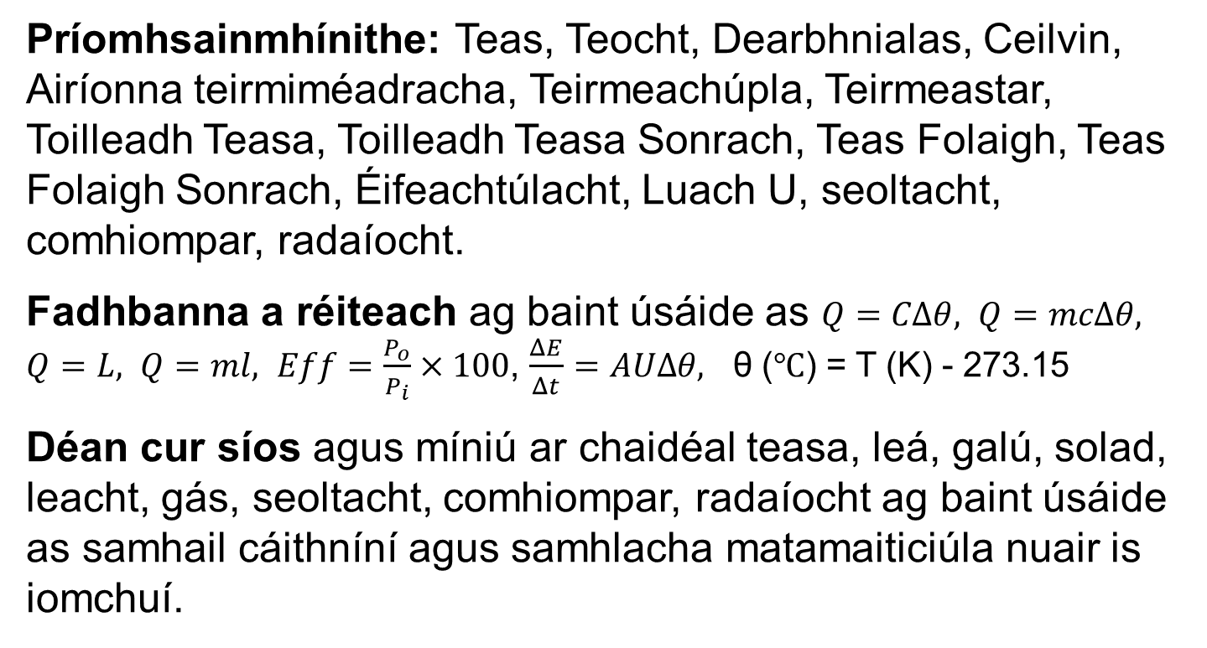
Achoimre athbhreithnithe
Príomhsainmhínithe: Teas, Teocht, Dearbhnialas, Ceilvin, Airíonna teirmiméadracha, Teirmeachúpla, Teirmeastar, Toilleadh Teasa, Toilleadh Teasa Sonrach, Teas Folaigh, Teas Folaigh Sonrach, Éifeachtúlacht, Luach U, seoltacht, comhiompar, radaíocht.
Fadhbanna a réiteach ag baint úsáide as $Q=CΔθ, Q=mcΔθ, Q=L, Q=ml, Eff=\frac{P_{o}}{P_{i}}×100$, $\frac{ΔE}{Δt}=AUΔθ,$ θ (℃) = T (K) - 273.15
Déan cur síos agus míniú ar chaidéal teasa, leá, galú, solad, leacht, gás, seoltacht, comhiompar, radaíocht ag baint úsáide as samhail cáithníní agus samhlacha matamaiticiúla nuair is iomchuí.

Slide 10
Achoimre athbhreithnithe
Turgnamhach: Déan comparáid idir ábhair na dteirmiméadar (sonraí príomhúla agus tánaisteacha). Faigh amach 𝑐 agus 𝑙 ag baint úsáide as sonraí príomhúla agus tánaisteacha. Fíoraigh samhlacha teasa le sonraí tánaisteacha.
Imscrúdaigh insliú i gcomparáid le ídiú fuinnimh ag baint úsáide as foinsí tánaisteacha.

Slide 11
Cad is brí le Teocht?
Tomhas ar a theo nó a fhuaire is atá réad, sin an teocht. AL 2016

Slide 12
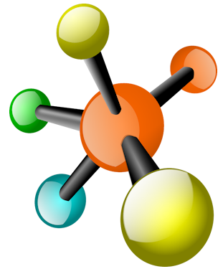

Déan cur síos ar samhail na gcáithníní teasa.
Cáithnín = adamh nó móilín.
Tugann teas fuinneamh do na cáithníní.
Is é fuinneamh cinéiteach na gcáithníní is cúis leis an teocht.
Ní chuireann athruithe i bhfuinneamh poitéinsiúil (e.g. le linn leá) leis an teocht.
Vibrating molecule
I solaid, creathann na cáithníní, i leachtanna agus i ngáis bogann siad agus imbhuaileann siad.

Slide 13
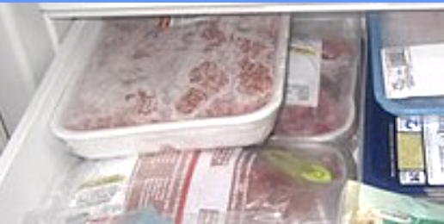
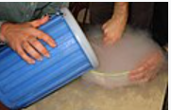
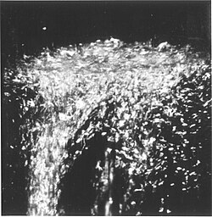
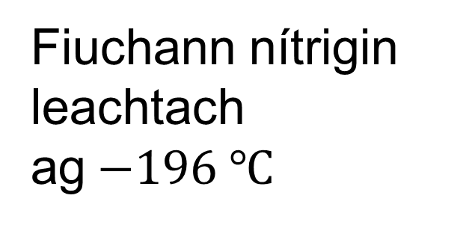
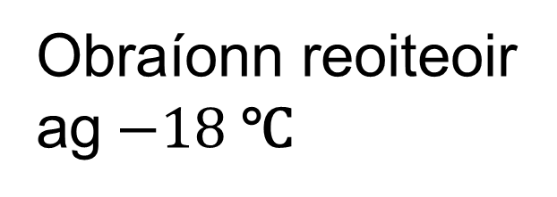
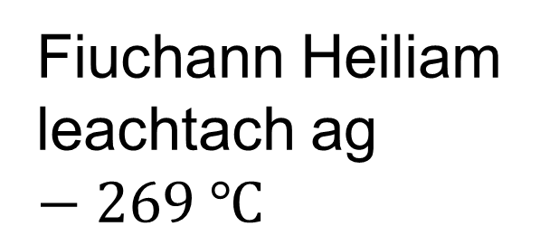
An féidir leat teocht faoi bhun 0 ℃ a bheith agat?
0℃
Obraíonn reoiteoir ag$−18 \text{℃}$
CC0
Fiuchann nítrigin leachtach ag$−196 ℃$
-100℃
CC0
Fiuchann Heiliam leachtach ag $−269 ℃$
-200℃
CC0

Slide 14
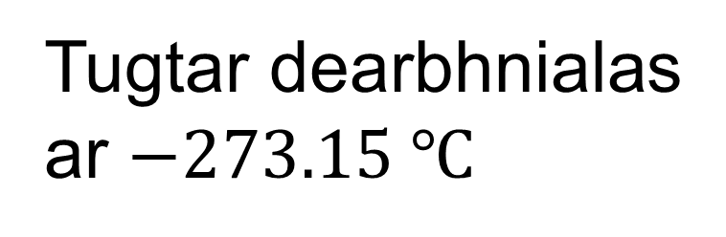
An bhfuil "teocht is ísle" ann?
Tá.
An teocht is ísle ná −273.15 ℃
0℃
-100℃
Tugtar dearbhnialas ar $−273.15 ℃$
-200℃
Dá bhféadfaimis an dearbhnialas a bhaint amach, stopfadh na hadaimh ag creathadh
-273℃

Slide 15

Cén scála teochta a thosaíonn ag dearbhnialas?
0℃
An Scála Ceilvin
-100℃
$$0 K=−273.15 ℃$$
-200℃
-273℃
0 K

Slide 16
Cad é an tAonad SI teochta?
An Ceilvin (K)
Veicteoir nó Scalaigh?
Scalaigh

Slide 17

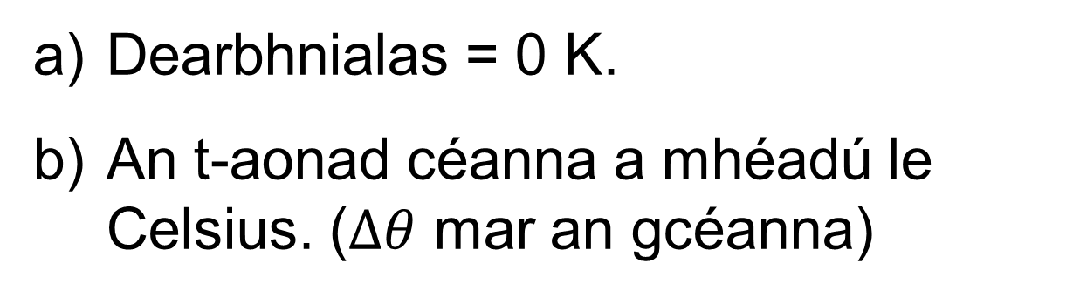
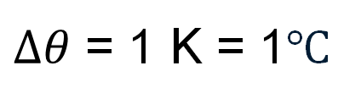
Cad air a bhfuil scála kelvin bunaithe?
Dearbhnialas = 0 K.
An t-aonad céanna a mhéadú le Celsius. ($Δθ$ mar an gcéanna)
274.15 K = 1℃
$Δθ$ = 1 K = 1℃
273.15 K = 0℃
0 K = -273.15℃

Slide 18
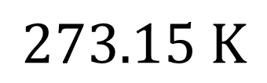
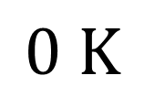
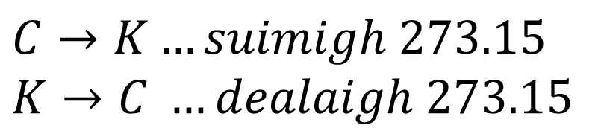
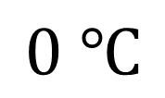
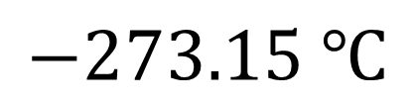
Cad é an goal idir Celsius agus Ceilvin?
θ (℃) = T (K) - 273.15
Tábla foirmle L58
$$C→K…suimigh 273.15$$
$$K→C …dealaigh 273.15$$
$$0 ℃$$
$$273.15 K$$
$$−273.15 ℃$$
$$0 K$$

Slide 19
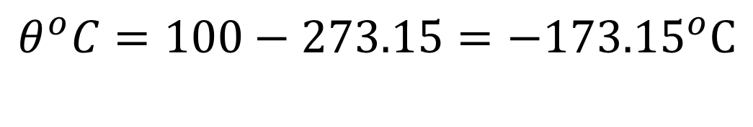
Sampla 1: Tiontuithe Teochta
Tiontaigh 100 K go céimeanna Celsius
θ (℃) = T (K) - 273.15
Tábla foirmle L58
Cuidíonn samhail le botúin a sheachaint:
K
0
100 K
273.15
^{o​}C
-273.15
0
Freagra timpeall –170℃
$$θ^{o}C=100−273.15={−173.15}^{o}C$$

Slide 20
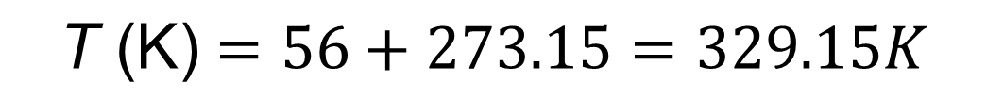
Sampla 2: Tiontuithe Teochta
Tiontaigh 56℃ go Ceilvin
Caithfidh sé a bheith níos mó ná 273 K
Samhal:
K
0
273.15
^{o​}C
-273.15
0
56℃
θ (℃) = T (K) - 273.15
Tábla foirmle L58
⇒T (K) = θ (℃) + 273.15
$$\text{T}\text{ (}\text{K}\text{)}=56+273.15=329.15K$$

Slide 21
Cleachtadh Tiontuithe Teochta
Tiontaigh 700℃ to kelvin
Tiontaigh 700 K to ℃
700℃ = 973.15 K
700 K = 426.85℃

Slide 22
Cad é an difríocht idir teas agus teocht?
Is foirm fuinnimh é teas. HL 2016
Is tomhas ar theas í an teocht. HL 2016

Slide 23
Teirmiméadair

Slide 24

Conas a thomhaiseann tú teocht?
Déanaimid teocht a thomhas go hindíreach trína héifeachtaí.
Mar shampla, leathnú nó crapadh leachta.
Meadaíonn leacht isteach sa fheadán ribeach

Slide 25
Cad is Airí teirmiméadrach?
Airí fisiceach ar bith ar a dtagann athrú intomhaiste i leith na teochta. HL 2015
Sampla:
Fad an leacht

Slide 26
Cad é airí teirmiméadrach teirmiméadar leachta-i-ngloine?
Fad colún leachta.
Tá feadán an-tanaí ag teirmiméadar leachta i ngloine inar féidir leis an leacht leathnú. Tugtar feadán ribeach air seo.
airí teirmiméadrach = fad colún an leacht

Slide 27
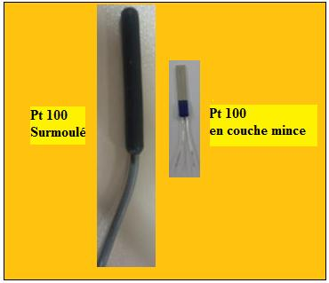
Cad is Teirmiméadar Friotaíochta ann?
Teirmiméadar a bhfuil a braiteoir déanta as miotal tanaí.
Is iad na miotail is coitianta ná
Platanam
Copar
Nicil
CC0
Teirmiméadair friotaíochta platanam
https://www.youtube.com/watch?v=blnnAEmVXp0

Slide 28
Feistí mionsamhail friotaíocht
2 mm
Scim tanaí (nanaiméadar) platanam, nicil nó copar
Sampla:
Pt100 le friotaíocht 100 Ω ag 0℃ agus 135 Ω ag 100℃

Slide 29

Cad é an t-airí teirmiméadrach do Teirmiméadar Friotaíochta?
Airí teirmiméadrach = Friotaíocht
Ohmmeter
$$Ω$$
Méadaíonn friotaíocht miotail go líneach de réir teochta.
Tá an raon teochta is mó ag platanam agus is é an ceann is cobhsaí le himeacht ama. Is é an ceann is costasaí freisin.
Sreang miotal tanaí / scim miotal
Teas

Slide 30
Cad is Teirmeastóir ann?
Leathsheoltóir ina laghdaíonn a fhriotaíocht leictreach go tapa nuair a dhéantar méadú beag ar an teocht, sin Teirmeastar.
Úsáidtear i dteirmiméadair agus i dteirmeastait leictreonacha.

Slide 31

Cad é an t-airí teirmiméadrach don Teirmeastair?
Airí teirmiméadrach = Friotaíocht
Is féidir friotaíocht a thomhas le óm-mhéadar
De ghnáth, laghdaíonn friotaíocht teirmeastair de réir teochta.
Óm-mhéadar
$$Ω$$
Teirmeastair
Teas

Slide 32
Cad is Teirmeachúpla ann?
Má cheanglaítear dhá mhiotal
éagsúla chun ciorcad comhlán a dhéanamh agus má choinnítear an dá
chumar ag teochtaí difriúla, éiríonn voltas beag (cúpla milleavolta) sa chiorcad
Voltmhéadar
Copper wire
V
Athraíonn méid an voltais leis an difríocht teochta.
Steel wire
Cold
Hot

Slide 33
Cad é an t-airí teirmiméadrach do teirmeachúpla?
Airí teirmiméadrach = voltas (flg)
Voltmhéadar
Sreang Copair
V
Sreang cruach
Is féidir voltas a thomhas le voltmhéadar atá socraithe go millvolta
Teas
Uisce
oighir
R Downey

Slide 34
Cad é an t-airí teirmiméadrach don teirmiméadair gháis seo?
Túib le gáis
Leacht daite
R Downey
Airí Teirmiméadrach = Toirt an gáis ag brú tairiseach
Mais tairiseach (níl aeir ábalta ealú).
Brú tairiseach (Brú atmaisféar).
Má athraíonn an teocht athraíonn an toirt agus bogann an leacht.

Slide 35
Déan anailís ar oiriúnacht ábhar lena n-úsáid mar theirmiméadair
Príomhghnéithe teirmiméadair:
In-athdhéanamh, cobhsaíocht agus cruinneas
Íogaireacht (e.g. óm in aghaidh ℃)
Am freagartha
Toilleadh teasa
Raon teochta
Méid

Slide 36
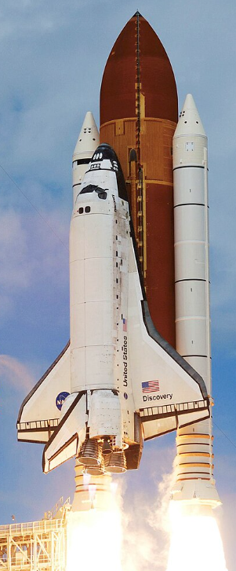
Teirmeacúplaí i gcoinne teirmiméadar friotaíochta platanam sa Tointeálaí Spáis
Ba é an tointeálaí spáis an chéad spásárthach a d'úsáid inneall roicéad in-athúsáidte.
Sa dearadh bunaidh, rinne teirmiméadair friotaíochta platanam monatóireacht ar theocht an innill.
Tar éis roinnt eitiltí, thosaigh na teirmiméadair ag teip. Bhí siad ag dul tríd an iomarca timthriallta idir teochtaí thar a bheith íseal agus thar a bheith ard.
Cuireadh teirmeacúplaí ina n-áit, ní ar mhaithe le cruinneas ach ar mhaithe le láidreacht.
CC0

Slide 37
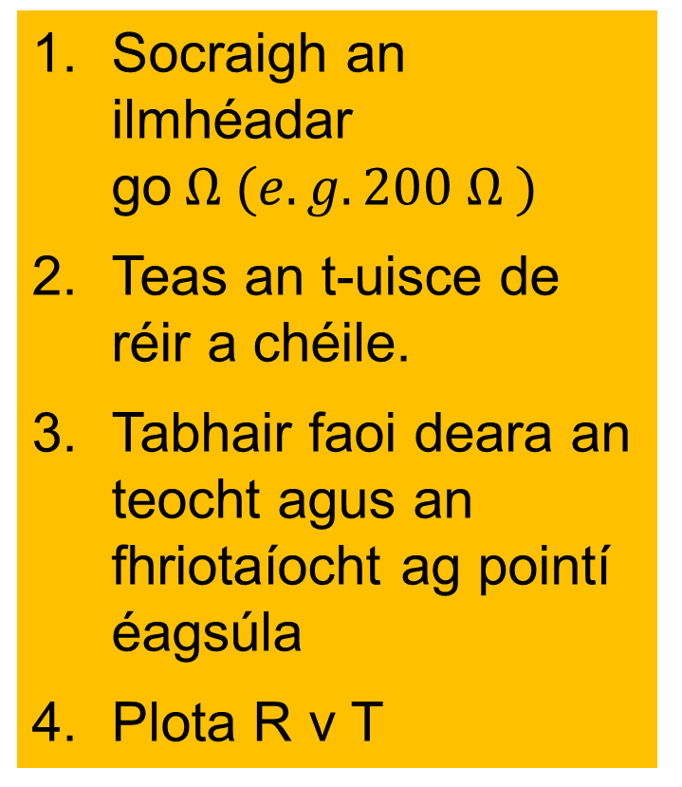

An t-athrú ar fhriotaíocht mhiotail leis an teocht a iniúchadh
Teirmiméadarcaighdeánach
Óm-mhéadar
Socraigh an ilmhéadar go$Ω (e.g. 200 Ω )$
Teas an t-uisce de réir a chéile.
Tabhair faoi deara an teocht agus an fhriotaíocht ag pointí éagsúla
Plota R v T
Sreang fada tanaí chopair
Uisce
Experiment notes below $↓$
Teas
Notes:
If you have a pre-constructed metal resistance thermometer, then use it to save trouble.
Alternatively use for example 10 meters of laminated copper wire with a diameter of about 0.13 mm (quite thin). This will give about 10 ohms resistance. Wind the wire about something insulating and non soluble (e.g. test tube or pvc pipe). Use insulating tape to hold it in place. The lamination will ensure that the wire does not short circuit and reduce the effective length however a neat coil is recommended as a further precaution against shorting.
Be sure the scrape the lamination off both ends of the wire for attaching to the ohmmeter. Most ohm-meters have a resolution of 0.1 ohm, hence the need get a resistance of about 10 ohms of wire. This needs to be prepared and tested before class as it is fiddley and time consuming. Try to make something you can re-use.
Nichrome wire is problematic as its resistance does not change that much with temperature.
Some recommend glycerol instead of water because of the lower electrical conductivity of glycerol, however the difference is negligible and unlikely to alter any readings in a school lab. Water is shown in a partially drawn diagram in the Ordinary Level Sample paper 1 issued for the new specification.

Slide 38
Friotaíocht v Teocht le haghaidh miotail
Friotaíocht
Teocht (℃)
Méadaíonn friotaíocht seoltóra mhiotalaigh de réir mar a ardaíonn an teocht
An líneach (do raon caol) – go háirithe do platanam.
Úsáideann an Bureau International des Poids et Mesures teirmiméadair friotaíochta Platanam chun teirmiméadair chaighdeánacha a dhéanamh.

Slide 39
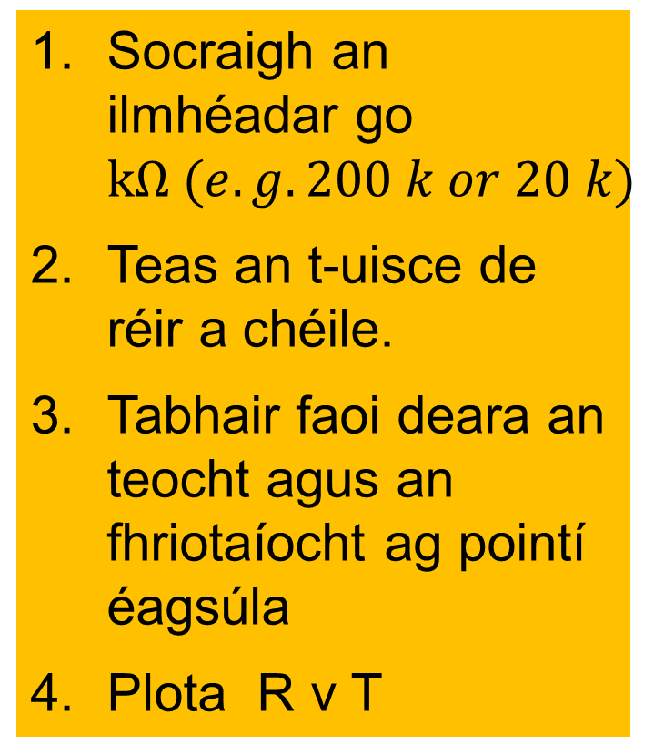
An t-athrú ar fhriotaíocht teirmeastair leis an teocht a iniúchadh
Teirmiméadarcaighdeánach
Óm-mhéadar
Socraigh an ilmhéadar go $kΩ (e.g. 200 k or 20 k)$
Teas an t-uisce de réir a chéile.
Tabhair faoi deara an teocht agus an fhriotaíocht ag pointí éagsúla
Plota R v T
Teirmeastair
Uisce
Teas
Notes:
Some people recommend glycerol instead of water because of the lower electrical conductivity of glycerol, however the difference it makes is tiny. Water is shown in a partially drawn diagram in the Ordinary Level Sample paper 1 issued for the new specification.

Slide 40
Teocht vs Fríotaíocht – Teirmeastar
Friotaíocht
Teocht (℃)
Leathsheoltóir is ea teirmeastar ina laghdaíonn an fhriotaíocht go tapa le hardú teochta. (de gnáth).
Níl sé líneach.
An íogair

Slide 41


Déan comparáid idir cuar teochta friotaíochta do dhá mhiotal
Teirmiméadarcaighdeánach
Óm-mhéadar
Tomhais friotaíocht agus teocht le haghaidh RTDanna platanam agus nicil agus plotaigh cuar teochta na friotaíochta
NÓ bain úsáid as sreanga copair agus niocróim in ionad RTDanna
$$Ω$$
$$Ω$$
RTDs
Resistance temperature devices
Uisce
Teas
Notes:
RTDs are low-cost temperature sensors and can be purchased as a component. Platinum is the most common type but Nickle versions are sometimes available. Nickle has greater heat sensitivity which should give a nice comparison.

Slide 42
Recap
Cruinneas: Gaireacht don fhíorluach
Taifeachresolution: An t-athrú is lú is féidir a bhrath
Beachtas: In-athdhéanamh
Sampla
0.5℃
Cruinneas: 0.5℃ earráid
Taifeach: 0.1℃
Dabhach uisce oighir le slat chun é a mheasc
Beachtas: Má léann sé 0.5℃ gach uair a thomhaiseann muid, ansin tá beachtas maith againn.
Notes:
A stirred ice bath with plenty of crushed ice in water is a simple and accurate temperature reference for checking thermometers. Boiling point is much more problematic. Apart from scalding risks, variations in air pressure and temperature variations within the boiling liquid make it unreliable.

Slide 43
Sampla 3
Déan comparáid idir na cuartha friotaíochta-teochta seo. Luaigh cén t-ábhar a roghnófá chun teocht an choirp a thomhas agus údaraigh do rogha.
Friotaíocht
Sreang tanaí chopair
Sreang tanaí Niocróm
Teirmeastar Oscáid Mhanganéis
37℃
Teocht (℃)
Freagra A: An teirmeastar, mar is feistí beag (dlúth/compact) é agus tá íogaireacht níos mó ann maidir le teocht
Freagra B: An chopair mar tá an gaol líneach agus tá íogaireacht leordhóthanach aige maidir le teocht

Slide 44
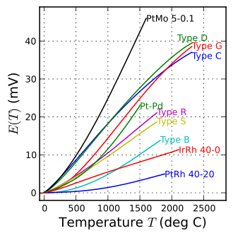
Sampla
Cén teirmeachúpla a d'oibreodh is fearr le haghaidh teochtaí faoi bhun 100℃ nuair a úsáidtear é le hilmhéadar le taifeach 0.1 mV? Tabhair údar le do fhreagra.
Type C, D or Pt Mo 5-0.1 are best because they have the steepest curves below 100℃. The slope is approximately 10 mV over 500℃ so the meter will be able to detect a temperature change every 5℃.
However, this is not particularly good and another means of measuring the voltage is desirable.
PtMo are specially suited for nuclear reactors as they are less affected by radiation
CC0

Slide 45
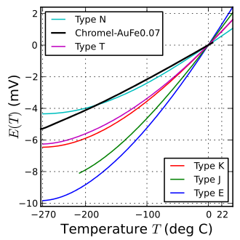
Cleachtadh
Cén teirmeachúpla a roghnófá le haghaidh oibre ag teochtaí idir 1 K agus 20 K. Tabhair údar leis.
Conversion:
20 K = -253℃
Chromel-AuFe0.07 is most linear and has the greatest slope making it the most sensitive in the range.
CC0

Slide 46
Cleachtadh
I gcás teochta ar leith, is féidir le friotaíocht teirmeastair athrú le himeacht ama mar gheall ar éifeachtaí aosaithe (e.g. athruithe ceimiceacha san ábhar).
Teirmiméadar bunaithe ar theirmeastar a bhíodh ag léamh 0.0℃ go seasta i ndabhach oighir, léann sé -0.4℃ anois gach uair a thumtar é i ndabhach oighir.
Cad atá athraithe – a chruinneas nó a chruinneas nó an dá rud?
The accuracy has reduced, the precision has not changed

Slide 47
Cleachtadh
Déantar comparáid idir teirmiméadar friotaíochta platanam agus nicil ar an ngraf thíos. Tá an fhriotaíocht chéanna ag an dá cheann ag 0℃. De ghnáth roghnaítear platanam mar gheall ar a chobhsaíocht le himeacht ama. Mol cúis bunaithe ar an ngraf cén fáth a mbeadh dearadh teirmiméadair bunaithe ar nicil ag monaróir.
Nicil
Platanam
Friotaíocht
Teocht (℃)
The nickel thermometer has greater sensitivity, i.e. its resistance changes by a greater amount for a given change in temperature, this makes it easier to detect small temperature changes.

Slide 48

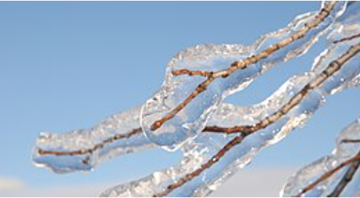

Teas
CC0

Slide 49
Cad is Teas ann?
Is foirm do fhuinneamh é. AL 2016

Slide 50
Cad is Toilleadh Teasa ann?
an fuinneamh teasa a theastaíonn chun teocht an réada sin a athrú (1 K) 1ºC
AL 2022
Cad é an tsiombal?
C (Mór!)

Slide 51
Cá fhad a thógann sé citeal a fhiuchadh?
Citeal lán – timpeall 6 nóiméad
Citeal leath lán – timpeall 3 nóiméad
Teastaíonn níos mó fuinnimh ón gciteal lán chun an teocht a ardú faoin méid céanna.
Deirimid go bhfuil níos mó Toilleadh Teasa ag an gciteal iomlán

Slide 52
Cad é an t-Aonad SI do Toilleadh Teasa?
An giúl sa cheilvin (J K⁻¹), sin
an t-aonad toilleadh teasa.

Slide 53
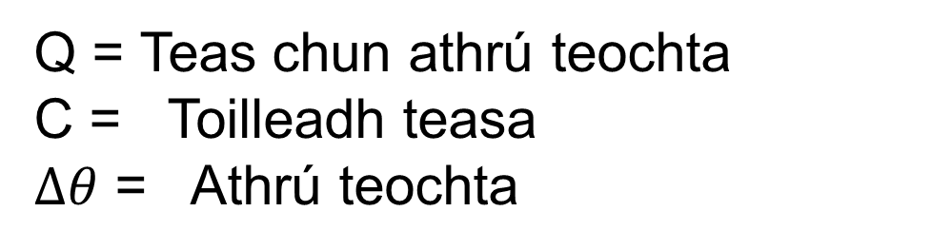
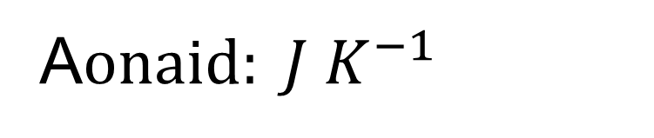

Scríobh an cothromóid do Toilleadh Teasa? (C mór)
$$Q=CΔθ$$
Q = Teas chun athrú teochta
C = Toilleadh teasa
$Δθ$ = Athrú teochta
A$onaid: J K^{−1}$
Baineann C mór le réad seachas substaint an píosa copair seo seachas copar

Slide 54
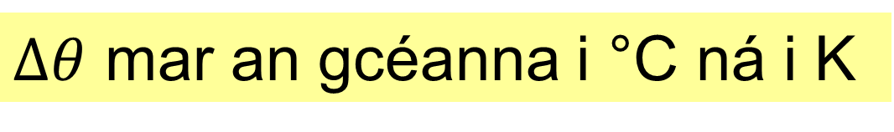
Aonaid teochta i bhfadhbanna teasa
Luaitear an teocht i gcelsius i bhformhór na gceisteanna uimhriúla.
An gá dúinn a thiontú go kelvin?
Ní nuair a bhaineann an fhadhb le hathrú teochta Δ𝜃
$Δθ$ mar an gcéanna i °C ná i K

Slide 55
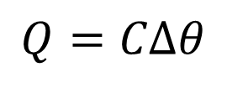
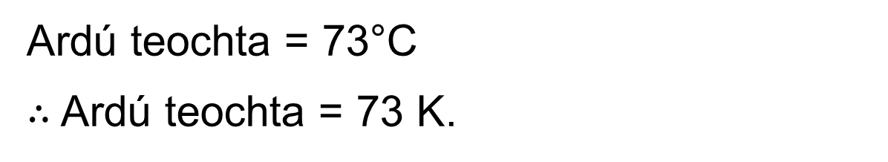
Sampla 4
Tá cumas teasa ag gach réad. Téitear píosa miotail a bhfuil toilleadh teasa 500 J K⁻¹ aige ó -3°C go +70°C. Cé mhéad teasa a úsáideadh?
Ardú teochta = 73°C
$∴$ Ardú teochta = 73 K.
$$Q=CΔθ$$
C = toilleadh teasa
Q =73×500 = 36500 J

Slide 56
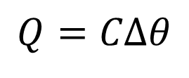
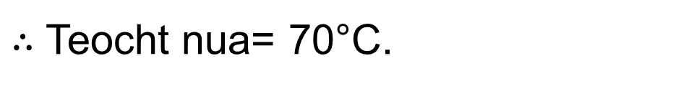
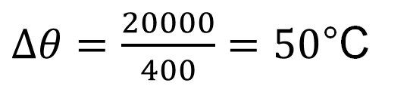
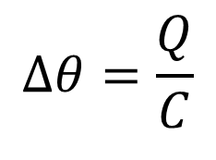
Sampla 5
Téitear píosa miotail ag 20°C le toilleadh teasa 400 J K⁻¹ le 20,000 J. Cén teocht a shroichfidh sé?
$$Q=CΔθ$$
C = toilleadh teasa
$$Δθ=\frac{Q}{C}$$
$Δθ=\frac{20000}{400}=50$°C
$∴$ Teocht nua= 70°C.

Slide 57
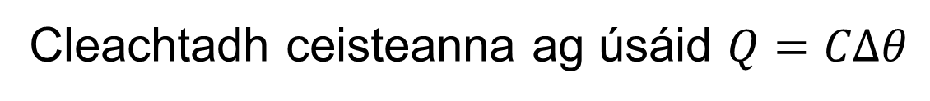
Cleachtadh ceisteanna ag úsáid $Q=CΔθ$
Tá cumas teasa 500 J K⁻¹ ag réad
Má thugtar an réad ó 30℃ go 40℃, cé mhéad fuinnimh a úsáidtear?
Má tá an réad ag 20℃ agus má théitear é le 1000 J fuinnimh, cad a bheidh a theocht nua?
5000 J
22℃

Slide 58
Cad is Saintoilleadh teasa ann?
An fuinneamh teasa a theastaíonn chun teocht aon chileagram amháin de
shubstaint a athrú aon cheilvin amháin
HL 2018, 2021, 2022
Cad é an tsiombal?
c (c beag!)

Slide 59
Ola Cócaireachta vs Uisce
Tógann sé beagnach dhá oiread fuinnimh chun kg d'uisce a théamh go dtí an teocht chéanna agus a thógann sé kg d'ola chócaireachta.
Uisce
Ola
1kg
1kg
Tá saintoilleadh teasa níos airde ag uisce.
Is airí de chuid substainte é an saintoilleadh teasa.

Slide 60
Cad é an t-Aonad SI do Saintoilleadh Teasa?
An giúl sa chileagram sa cheilvin
(J kg⁻¹ K⁻¹).

Slide 61
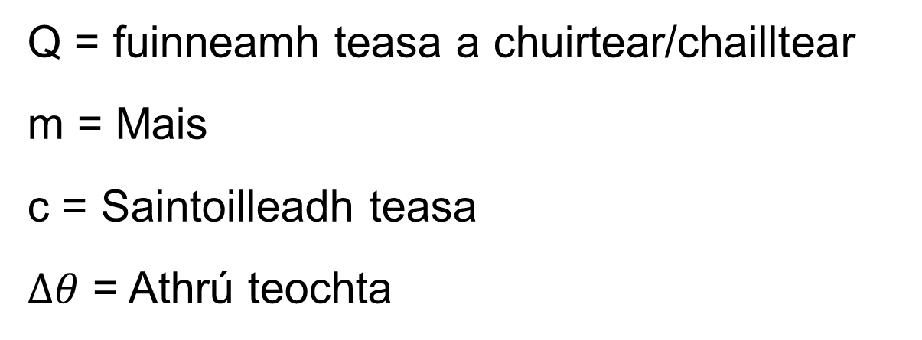

Scríobh an cothromóid do Saintoilleadh Teasa? (C beag)
$$Q=mcΔθ$$
Ar choinníoll nach n-athraítear an stát
Q = fuinneamh teasa a chuirtear/chailltear
m = Mais
c = Saintoilleadh teasa
$Δθ$ = Athrú teochta

Slide 62
Sampla 6
Tagraíonn saintoilleadh teasa do shubstaint (seachas do read). Téitear 500 g de chopar ó -18°C go 50°C. Ríomh an teas a úsáidtear.
Saintoilleadh teasa copair = 385 J kg⁻¹ K⁻¹.
Athrú teochta cothrom le 18+50 = 68°C = 68 K.
Baineann an fhadhb seo le “c beag” i.e. saintoilleadh teasa
Q = mcΔθ = 0.5×385×68 = 13 090 J

Slide 63
Cleachta ceisteannna ag baint úsáid as $Q=mcΔθ$
Tá saintoilleadh teasa ag copar ná 385 J kg⁻¹ K⁻¹
(i) Má thugtar 2 kg de chopar ó 30℃ go 40℃, cé mhéad fuinnimh a úsáidtear?
(ii) Má tá 500 gram copair ag 20℃ agus má théitear é le 1000 J fuinnimh, cad é a theocht nua?
7700
25.2℃

Slide 64
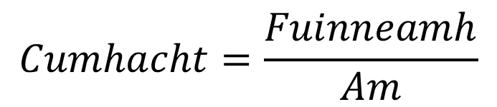

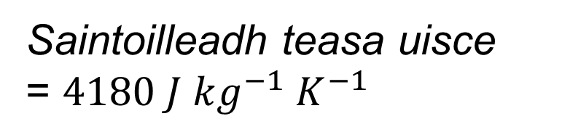
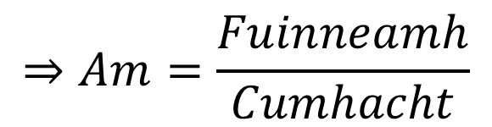
Sampla 7
Ardaíonn citeal leictreach 2 kW teocht 1 kg uisce ó 18°C ​​go 60°C. Cá fhad a thógfaidh sé, ag glacadh leis nach gcailltear teas?
Saintoilleadh teasa uisce
= $4180 J kg^{−1} K^{−1}$
$$Q=mcΔθ$$
= 175,560 J
$$Cumhacht=\frac{Fuinneamh}{Am}$$
$$⇒Am=\frac{Fuinneamh}{Cumhacht}$$
= 87.78 s

Slide 65
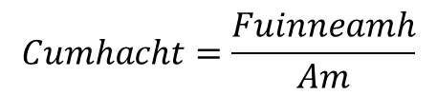

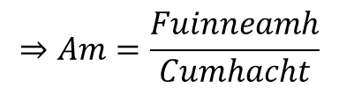
Cleachtadh
Cad é an t-am íosta a thógfaidh sé 8 kg d'uisce a thabhairt ó 18°C ​​go 100°C i gcoire leictreach a bhfuil rátáil 2 kW aige?
Saintoilleadh teasa uisce
= $4180 J kg^{−1} K^{−1}$
$$Q=mcΔθ$$
= 2742 kJ
$$Cumhacht=\frac{Fuinneamh}{Am}$$
$$⇒Am=\frac{Fuinneamh}{Cumhacht}$$
= 1371 s
= 22.9 Nóim

Slide 66
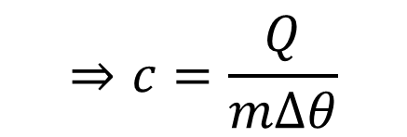

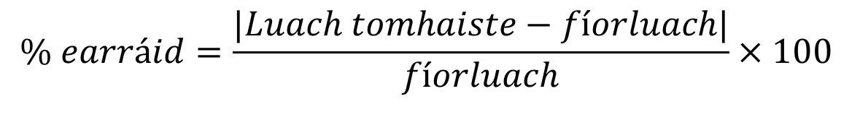
Sampla 8
Chun saintoilleadh teasa substainte a chinneadh, déanaimid tomhas ar an méid fuinnimh a thógann sé chun teocht mais aitheanta a ardú.
Úsáideadh 32665 J fuinnimh chun 1.2 kg d'alúmanam a théamh ó 5°C go 35°C. Ríomh saintoilleadh teasa an alúmanaim.
$$⇒c=\frac{Q}{mΔθ}$$
$$Q=mcΔθ$$
c = 907 J per kg per K
Is é an freagra ceart ar alúmanam ná 897 J kg⁻¹ K⁻¹
- ríomh an earráid chéatadáin.
$$\% earráid=\frac{|Luach tomhaiste−fíorluach|}{fíorluach}×100$$
= 1.1%

Slide 67
Cleachtadh
Ríomh an saintoilleadh teasa atá ag ola chócaireachta dá dtógfadh sé 2 nóiméad 20 soicind, 50 g a théamh ó 17°C go 22°C ag baint úsáide as téitheoir leictreach a aschuireann teas tairiseach 4 W.
Déan neamhaird d’aon teas a chailltear.
2240 J kg⁻¹ K⁻¹

Slide 68
Ríomhaireachtaí níos casta
Is minic a bhíonn na nithe seo a leanas i gceist le ríomhanna teasa:
Dhá rud a théamh le chéile go dtí an teocht chéanna
Aistriú teasa idir dhá rud ag tosú ag teochtaí difriúla

Slide 69
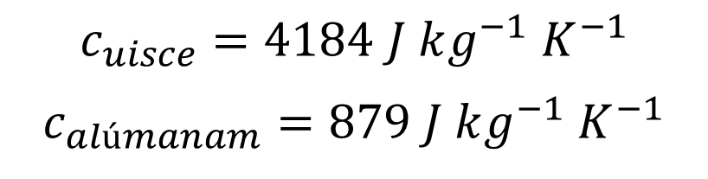
Heating two items together
Sampla: 1.2 kg d'uisce a théamh i gcoimeádán alúmanaim 0.5 kg chun an teocht a ardú 7°C
$$c_{uisce}=4184 J kg^{−1}{ K}^{−1}$$
$$c_{alúmanam}=879 J kg^{−1}{ K}^{−1}$$
Téann tú an t-uisce agus an t-alúmanam go dtí an teocht chéanna.
Tá m difriúil, tá c difriúil Tá Δ𝜃 mar an gcéanna.
$Q=m_{uisce}c_{uisce}Δθ+$ $m_{alúmanam}c_{alúmanam}Δθ$
$Q=1.2\left(4184\right)\left(7\right)+0.5\left(879\right)\left(7\right)=38222 J$

Slide 70
Aistriú teasa
100°C
Sampla: 1.2 kg d'uisce ag 100°C curtha le coimeádán alúmanaim 0.5 kg ag 20°C.
20°C
Torthaí:
Teasaíonn an coimeádán
Fuaraíonn an t-uisce
Sroichtear teocht chothromaíochta
Teocht chothromaíochta
100°C
Uisce
Alúmanam
20°C

Slide 71
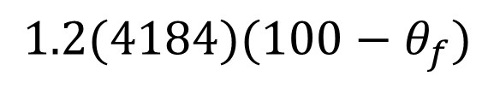










Ríomh an teocht deiridh
Uisce
Alúmanum
100°C
Fuinneamh caillte
=
Fuinneamh cuirtear
$$mcΔθ$$
=
$$mcΔθ$$
20°C
$m, c, and Δθ$ difriúil d’uisce agus d’alúmanam
$$m_{w}c_{w}Δθ_{w}$$
=
$$m_{a}c_{a}Δθ_{a}$$
100°C
Uisce
$$1.2(4184)Δθ_{w}$$
=
$$0.5(879)Δθ_{a}$$
$θ_{f}$
alúmanam
Cleas: Let $θ_{f}$= teocht deiridh
20°C
$$1.2(4184)(100−θ_{f})$$
=
$$0.5(879)(θ_{f}−20)$$

Slide 72






Críochnaigh an ríomh
$$θ_{f}$$
$$1.2(4184)(100−θ_{f})$$
=
$$0.5(879)(θ_{f}−20)$$
$$502080−5021θ_{f}=439.5θ_{f}−8790$$
$$510870=5460.5θ_{f}$$
$$θ_{f}=\frac{510870}{5460.5}={93.6}^{o}C$$

Slide 73


Faoi foscríbhinní
Is é m an tsiombail don mhais.
Chun mearbhall a sheachaint, úsáidimid litir bheag i ndiaidh gach m chun idirdhealú a dhéanamh an dtagraíonn sé d'uisce nó d'alúmanam.
Tugtar fo-scríbhinn air seo.
$$m_{w}c_{w}Δθ_{w}$$
=
$$m_{a}c_{a}Δθ_{a}$$
Foscríbhinní chun uisce a léiriú
Foscríbhinní chun alúmanam a léiriú

Slide 74







Sampla 9 (ag téamh le chéile)
Má théitear uisce i gcoimeádán miotail, téitear an coimeádán freisin. Tugtar 60 g d'uisce i gcoimeádán copair 35 g ó 15°C go 24°C. Ríomh an fuinneamh teasa a sholáthraítear.
$c_{uisce}$= 4184 $J {kg}^{−1} K^{−1}$
$c_{copar}$= 385 $J {kg}^{−1} K^{−1}$
$$m_{w}=mais uisce$$
$$m_{c}=mais copair$$
$$c_{w}=c of uisce$$
$$c_{c}=c of copar$$
$$Q=mcΔθ$$
$$⇒Q=m_{w}c_{w}Δθ_{w}+m_{c}c_{c}Δθ_{c}$$
Q=0.06(4184)(9)+0.035(385)(9)
Q=2259.4 + 121.3 = 2381 J

Slide 75










Sampla 10 (ag téamh le chéile)
Téitear 70 g d'uisce ag 5°C trí 50 g de mhillíní copair a chur leis, a téadh go 75°C. Ríomh teocht deiridh an mheascáin ag glacadh leis nach bhfuil aon chaillteanas teasa ann.
$$θ_{f}=teocht deiridh$$
$$c_{uisce}=4182 J kg^{−1}K^{−1}$$
$$Q=mcΔθ$$
$$c_{copar}=385 J kg^{−1}K^{−1}$$
$$m_{w}=mais uisce$$
$$m_{c}=mais copair$$
fuinneamh teasa a chuirtear = fuinneamh teasa a chailltear
$$⇒m_{w}c_{w}Δθ_{w}=m_{c}c_{c}Δθ_{c}$$
Nóta, dá $Δθs$
$$⇒0.07\left(4182\right){(θ}_{f}−5)=0.05(385)(75−θ_{f})$$
$$⇒292.7 θ_{f}−1464=1444−19.25{ θ}_{f}$$
$$⇒311.95θ_{f}=2908$$
$⇒θ_{f}={9.3}^{o}$ $C$

Slide 76







Cleachtadh
Tumtar 20 liathróide beaga miotail a bhfuil toilleadh teasa 75 J K⁻¹ an ceann acu ag teocht 90℃ i 200 g d'uisce a bhfuil teocht 15℃ aige ar dtús i gcoimeádán inslithe.
Gan aird a thabhairt ar toilleadh teasa an choimeádáin, cén teocht a ardóidh an t-uisce go?
Saintoilleadh teasa uisce = 4180 J kg⁻¹ K⁻¹
$$m_{w}=mais uisce$$
$$c_{w}=c uisce$$
$$θ_{f}=teocht deiridh$$
fuinneamh teasa a chuirtear = fuinneamh teasa a chailltear
$$⇒m_{w}c_{w}Δθ_{w}=CΔθ_{m}$$
$$⇒0.2\left(4189\right){(θ}_{f}−15)=20(75)(90−θ_{f})$$
$$⇒836 θ_{f}−12540=135000−1500{ θ}_{f}$$
$$⇒135000=2336{ θ}_{f}$$
$⇒θ_{f}={63.2}^{o}$ $C$

Slide 77







Sampla
Cuirtear 50g de mhillíní copair ag 90°C le 120g d'uisce ag 16°C i gcoimeádán inslithe. Faigh teocht deiridh an mheascáin.
Saintoilleadh teasa: Uisce = $4180 J kg^{−1} K^{−1}$
Copar = $390 J kg^{−1} K^{−1}$
$θ$= teocht deiridh
fuinneamh teasa a chuirtear = fuinneamh teasa a chailltear
0.05(390)($90−θ$)=0.12(4180)($θ$-16)
1755-1$9.5θ$ = 5$01.6θ$-8025.6
1755+8025.6 = 5$01.6θ+$1$9.5θ$
9780.6 = 5$21.1θ$
$$θ=\frac{9780}{521.1}=18.7\text{7}\text{o}\text{C}$$

Slide 78



Cleachtadh
Déantar pota tae as 520 g de gheal. Bíonn an pota tae ag 20°C sula ndoirtear 0.8 lítear uisce ag 100°C isteach ann.
Tagann an pota tae agus an t-uisce go teocht chothrom cúpla soicind ina dhiaidh sin.
Ríomh an teocht seo agus glac leis nach gcailltear aon teas chuig an timpeallacht.
Dlús uisce= 1 g/cm³
Saintoilleadh teasa: Uisce = $4180 J kg^{−1} K^{−1}$
Cruach = $490 J kg^{−1} K^{−1}$
$${m_{w}c_{w}\left(100−θ_{f}\right)=m}_{s}c_{s}(θ_{f}−20)$$
$θ_{f}=\frac{{m_{w}c}_{w}\left(100\right)+m_{s}c_{s}(20)}{m_{s}c_{s}+m_{w}c_{w}}=94.3$ °C

Slide 79











Sampla 11 (turgnamh)
Téitear 60 g uisce i gcoimeádán copair 35 g agus tugtar ó 15°C go 24°C é. Ba é 2400 J an fuinneamh teasa a soláthraíodh. Ríomh saintoilleadh teasa an uisce.
$c_{copar}$= 385 $J {kg}^{−1} K^{−1}$
$$m_{w}=mais uisce$$
$$m_{c}=mais copair$$
$$Q=mcΔθ$$
$$c_{w}=c uisce$$
$$c_{c}=c copar$$
$$⇒Q=m_{w}c_{w}Δθ_{w}+m_{c}c_{c}Δθ_{c}$$
$$2400=0.06 (9)c_{w}+0.035(385)(9)$$
$$0.06 \left(9\right)c_{w}+0.035(385)(9)=2400$$
$$0.06 \left(9\right)c_{w}=2400−0.035(385)(9)$$
$c_{w}=\frac{2400−0.035\left(385\right)\left(9\right)}{0.06(9)}=4219$ $J {kg}^{−1} K^{−1}$

Slide 80
Chun Saintoilleadh Teasa an uisce a thomhas le modh leictreach
Ag úsáid voltmhéadar agus Aimpmhéadar
Termiméadar
A
Soláthar ísealvoltais (DC)
V
Claibín inslithe
Calraiméadar
Amadóir
Uisce
Ábhar inslithe
Meá Leictreonach
Corna téite

Slide 81
Modh
Taifead mais an chalraiméadair le huisce agus gan uisce. Bain úsáid as uisce fionnuar 5 nó 6 K faoi bhun teocht an tseomra. Taifead an teocht.
Cuir an chumhacht agus an lasc ama air. Cinntigh go bhfuil sruth tairiseach ann.
Corraigh.
Taifead I agus V uair sa nóiméad.
Nuair a shroicheann an teocht 5 nó 6 K os cionn teocht an tseomra, stad agus tabhair faoi deara an t-am agus an teocht.
Amadóir
A
V
Amadóir

Slide 82
Tomhais
Mais calraiméadar chopair
Mais uisce fuar
Teocht tosaigh
Teocht deiridh
Sruth
Voltas
Am

Slide 83


Ríomh
An fuinneamh leictreach a sholáthraítear =An teas a ghnóthaigh an t-uisce+An teas a ghnóthaigh an calraiméadar.
Fuinneamh leictreach = Fuinneamh cuirtear ag an copar agus uisce
$$IVt=m_{c}c_{c}Δθ+m_{w}c_{w}Δθ$$
Athshochrú
$$c_{w}=\frac{IVt−m_{c}c_{c}Δθ}{m_{w}Δθ}$$

Slide 84




Torthaí samplacha
Torthaí:
Mais calraiméadar | 65 g
Mais calraiméadar + Uisce | 158 g
Teocht tosaigh | 17.4
Teocht deirigh | 23.5
Am tógtha | 6 nóim
Sruth | 1.2 A
Voltas | 5.7 V
$$c_{c}=390 J kg^{−1} K^{−1}$$
$$c_{w}=\frac{IVt−m_{c}c_{c}Δθ}{m_{w}Δθ}$$
$$c_{w}=$$
4068 $J kg^{−1}K^{−1}$

Slide 85
Ag baint úsáide as cupán páipéir in ionad calraiméadair chopair
Calraiméadar
Cupán
páipéir
Leis an leagan den chupán páipéir, is simplí na ríomhanna mar go bhfuil cumas teasa an-íseal ag an gcupán C agus mar sin is féidir neamhaird a dhéanamh den teas a théann isteach sa chupán.
Tugann an simpliú seo earráid chórasach isteach, ach tá sí den mhéid chéanna le hearráidí de bharr iompar teasa an chalraiméadair.
Notes:
The assumption with the calorimeter is that it all reaches the temperature of the water. The top portion will not fully reach the water temperature and so the term $m_{c}c_{c}Δθ$ will have an error. In addition, the top portion will radiate more heat than the top portion of the paper cup version because it will reach a higher temperature than the un-imersed paper. In the past expanded polystyrene cups were used but these have been banned because they cannot be recycled, they produce microplastics and animals mistake them for food.
The paper cup calculations are easier to understand and may be a better place to start.

Slide 86


Leagan Cupán Páipéir
Toimhde: Is beag teas a aistrítear chuig an gcupán páipéir.
Cupán
Paipéir
Ríomh Simplithe
Fuinneamh leictreach tugtha = Fuinneamh cuirtear ag an uisce
$$IVt=m_{w}c_{w}Δθ$$
Athshochrú
$$c_{w}=\frac{IVt}{m_{w}Δθ}$$

Slide 87
Tomhais an Saintoilleadh Teasa de Chopair
Teirmiméadar digiteach
Uisce fiuchta
Cupán Páipéir
Ábhar inslithe
Uisce
Millíní copair
Scála Meáchan
Teas

Slide 88
Modh
Tomhais mais thart ar 30 g de mhillíní copair agus aistrigh iad chuig feadán fiuchta.
Teasaigh na millíní go 100°C sa fheadán atá tumtha in uisce fiuchta (teasaigh ar feadh thart ar 5 nóiméad lena chinntiú go bhfuil na millíní 100°C sroichte).
Doirt uisce fuar sconna (thart ar 30 g) isteach i gcupán páipéir beag inslithe. Taifead a mhais.
Cuir teirmiméadar digiteach isteach san uisce agus tabhair faoi deara an teocht.
Doirt na millíní copair te isteach san uisce, corraigh agus taifead an teocht uasta.
Cupán uisce

Slide 89







Torthaí agus Ríomhanna (cupán páipéir)
$$c_{uisce}=4184 J kg^{−1}K^{−1}$$
 | Torthaí Samplacha
Mais copair | 32 g
Mais uisce | 35 g
Teocht tosaigh | 17.4°C
Teocht deiridh | 23.5°C
$$m_{c}$$
$$m_{w}$$
$$θ_{1}$$
$$θ_{2}$$
Teas isteach = Teas amach
Tortha:
$$m_{c}c_{c}\left(100−θ_{2}\right)=m_{w}c_{w}(θ_{2}−θ_{1})$$
$$c_{c}=\frac{m_{w}c_{w}\left(θ_{2}−θ_{1}\right)}{m_{c}\left(100−θ_{2}\right)}$$
365 J kg⁻¹ K⁻¹

Slide 90

An Sainteas Folaigh
(hidden heat)
CC0
Notes:
Water at boiling point thrown into very cold air. The hot water has very low surface tension thus it splits into tiny droplets so small that they freeze on contact with the cold air. This demonstrates two things:
the lowering of surface tension due to heating is a manifestation of the greater potential energy of the molecules (bonds between molecules are weaker)
2. The increased surface area (thousands of tiny droplets) allowing for faster heat transfer so it has time to freeze while still in the air. This is not on the course, but it’s interesting and you can find a few nice videos on YouTube.

Slide 91
Staideanna
Damhna
Fuinneamh teasa curtha
Gás
Comhdhluthú
Galú
Liquid
Reo
Leá
Ní dhéanaimid staidéar ar staid an phlasma.
Solid
Fuinneamh teasa bhaint

Slide 92
Tarraing graf de Theocht i gcoinne fuinnimh bhreise de réir mar a athraíonn substaint staid.
Fiuchphointe
SAINTEAS FOLAIGH GALÚCHÁIN
Fanann an teocht tairiseach ar feadh tréimhse
Teocht (°C)
Leáphointe
SAINTEAS FOLAIGH
LEÁITE
Fuinneamh arna sholáthar (J)

Slide 93
Samhail cháithníní de staideanna damhna
Méadaíonn teas fuinneamh na móilíní
Solad: Coinníonn fórsaí idirmhóilíneacha móilíní i struchtúr righin. Creathaíonn cáithníní.
Leacht: Sáraíonn fuinneamh teasa fórsa idirmhóilíneach go páirteach. Tá cáithníní fós ceangailte ach is féidir leo bogadh timpeall.
Gás: Sáraíonn fuinneamh fórsa idirmhóilíneach go hiomlán agus scaipeann móilíní amach.

Slide 94
Samhail cáithníní le haghaidh leá
Laghdaíonn teas na naisc
Faigheann cáithníní dóthain fuinnimh chun bogadh óna suíomhanna cothromaíochta sa struchtúr. Ligeann sé seo dóibh bogadh timpeall go saor. Méadaíonn teas le linn leá a bhfuinneamh poitéinsiúil, ní a bhfuinneamh cinéiteach. Dá bhrí sin, ní ardaíonn teocht an ábhair le linn leá.

Slide 95
Samhail cáithníní le haghaidh galú
Briseann teas roinnt naisc
Ag aon teocht ar leith bíonn dáileadh luasanna i measc mhóilíní aon réada.
Fiú faoi bhun an fiuchphointe, bíonn dóthain fuinnimh chinéiteach ag roinnt móilíní sa treo ceart chun briseadh saor ón dromchla.
Nuair a fhágann siad seo, bíonn meánfhuinneamh cinéiteach na gcáithníní atá fágtha níos ísle, agus breathnaítear air seo mar ísliú teochta.

Slide 96
Samhail cáithníní le haghaidh fiuchta
Briseann teas na naisc
Faigheann móilíní dóthain fuinnimh chun na naisc lena gcomharsana a bhriseadh.
Arís eile, is athrú ar fhuinneamh poitéinsiúil seachas ar fhuinneamh cinéiteach é seo
fanann an teocht tairiseach le linn an phróisis fiuchta.

Slide 97
Cad is Teas Folaigh ann?
An fuinneamh teasa a theastaíonn chun staid substainte a athrú gan a teocht a athrú.
Bunaithe ar AL 2014, 2025
Aonad SI = An giúl (J).

Slide 98
Cad is Sainteas Folaigh ann?
An fuinneamh teasa a theastaíonn chun staid 1 kg de shubstaint a athrú gan a teocht a athrú.
Bunaithe ar AL 2014, 2024
Aonad SI = An giúl san cileagram (J ​kg​⁻¹​).

Slide 99

Cad is sainteas folaigh léaite ann?
An fuinneamh teasa a theastaíonn chun staid 1 kg de shubstaint a athrú ó bheith ina solad go dtí bheith ina leacht gan a teocht a athrú
Bunaithe ar AL 2014, 2025
CC0
Nó…an méid fuinnimh a scaoiltear nuair a reoiteann sé.
Tabhair faoi deara go dtarlaíonn an próiseas ag
teocht an leáphointe

Slide 100

Cad is sainteas folaigh galúcháin ann?
An fuinneamh teasa a theastaíonn chun staid 1 kg de shubstaint a athrú ó bheith ina leacht go dtí bheith ina ghás gan a teocht a athrú (i.e.ag a fiuchphointe)
Bunaithe ar AL 2014, 2025
CC0
Nó … an méid fuinnimh a scaoiltear nuair a chomhdhlúthaíonn sé

Slide 101


Scríobh an chothromóid don Sainteas Folaigh.
$$Q=ml$$
$Q$ = Teas chun an stát a athrú
$m$ = Mais
$l$= Sainteas Folaigh

Slide 102
Summary C c L and l
 | Réad | Substaint
Athrú Teocht | Toilleadh Teasa C Q=CΔθ | Saintoilleadh Teasa c Q=mcΔθ
Athrú Staid | Teas Folaigh L Q=L | Sainteas Folaigh l Q=ml

Slide 103



Sampla 12
Tógann sé méid ollmhór fuinnimh chun uisce a thiontú go gal. Ríomh cé mhéad fuinnimh a thógann sé chun 30 g d'uisce ag 20°C a thabhairt go 100°C agus ansin cé mhéad fuinnimh a thógann sé chun é a thiontú go gal.
$$\text{Saintoilleadh} \text{teasa} \text{an} \text{uisce}\text{ = }c_{w}=4180 J {kg}^{−1} K^{−1}$$
$$Sainteas folaigh galúcháin an uisce(l)=2.3×{10}^{6}J kg^{−1}$$
Téigh uisce go $100^{o}C$
Beirigh an uisce
$$Q=mcΔθ$$
$$=0.03(4180)(100−20)$$
$$Q=ml$$
$$=0.03(2.3×{10}^{6})$$
= 10 032 J
= 69 000 J

Slide 104











Sampla 13
Cuirtear 20 g d'oighear ag -18°C le 250 g d'uisce ag 26°C. Ríomh teocht deiridh an uisce agus an oighir leáite.
Saintoilleadh teasa oighir: 2100 J Kg⁻¹ K⁻¹
20 g oighear ag -18℃
Saintoilleadh teasa uisce: 4200 J Kg⁻¹ K⁻¹
Sainteas folaigh leáite an oighir: 3.3 × 10⁵ J Kg⁻¹
Lig $T$= teocht deiridh
250 g d’uisce 26℃
Teas Cuirtear (20 g Oighear):
Téigh an oighear
$$m_{i}c_{i}Δθ_{1}=$$
$0.02(2100)$(18) = 756
Leá an oighear
$$m_{i}l=$$
$0.02(330000)$ = 6600
Uisce-oighear leáite
$$m_{i}c_{w}Δθ_{2}=$$
$0.02\left(4200\right)\left(T\right)=$84T
= Teas cailltear (250 g Uisce) =
$$m_{w}c_{w}Δθ_{3}=$$
$$0.25(4200)(26−T)$$
756+6600+84T =
27300-1050T
$⇒T=\frac{27300−7356}{84+1050}={17.6}^{o}C$
Nóta na 3 $Δθs$

Slide 105
Cleachtadh
Cé mhéad fuinnimh teasa atá ag teastáil chun 32 g d'oighear a leá ag 0°C gan a theocht a ardú?
Sainteas folaigh leáite an oighir: l = 3.34x10⁵ J kg⁻¹
Q = ml = 0.032x3.34x10⁵ = 1.069x10⁴. J

Slide 106





Cleachtadh
Cuirtear 40 g d'oighear ag -18°C le 300 g d'uisce ag 25°C. Ríomh teocht deiridh an uisce agus an oighir leáite.
Saintoilleadh teasa oighir: 2100 J Kg⁻¹ K⁻¹
40 g oighear ag -18℃
Saintoilleadh teasa uisce: 4200 J Kg⁻¹ K⁻¹
Sainteas folaigh leáite an oighir: 3.3 × 10⁵ J Kg⁻¹
Lig $T$= teocht deiridh
300 g d’uisce 26℃
Teas Cuirtear (40 g Oighear):
Téigh an oighear
$$m_{i}c_{i}Δθ_{1}=$$
$0.04(2100)$(18) = 1512
Leá an oighear
$$m_{i}l=$$
$0.04(330000)$ = 13200
Uisce-oighear leáite
$$m_{i}c_{w}Δθ_{2}=$$
$0.04\left(4200\right)\left(T\right)=168$T
= Teas cailltear (300 g Uisce) =
$$m_{w}c_{w}Δθ_{3}=$$
$$0.3(4200)(25−T)$$
14712+168T =
31500-1260T
$⇒T=\frac{31500−14712}{168+1260}={11.8}^{o}C$
Nóta na 3 $Δθs$

Slide 107
Fíoraigh samhlacha matamaiticiúla fuinnimh teasa, teas folaigh agus athrú teochta ag úsáid sonraí tánaisteach

Slide 108


Cleachtadh
Cén tsamhail a fhíoraíonn an graf thíos, luaigh conas a fhíoraíonn sé an tsamhail agus ríomh cumas teasa an réada.
$$Q=CΔθ$$
40
x
Tá an graf mar line dhíreach agus fiofraíonn sé an foirmle $Q=CΔθ$
Teocht (°C)
30
20
x
Fána = 20/1800. C=1800/20 = 90 J K⁻¹
1
2
Teas kJ

Slide 109

Cleachtadh
Cén chéim chun cothroime a chinntiú is dócha nár ghlac an mac léinn? Cad é do mheastachán is fearr ar an toilleadh teasa?
Insliú leordhóthanach / teocht ró-ard a cheadú
Is é an meastachán is fearr ná an teocht seomra - áit a bhfuil an caillteanas teasa is lú suntasach.
Fána is géire: $\frac{11K}{600J}$
$$C=\frac{600}{11}=55 J K^{−1}$$
40
Temperature (°C)
30
x
20
x
1
2
Heat kJ

Slide 110
Samplaí praiticiúla de theas folaigh

Slide 111

Allas
Galaíonn allas ar do chraiceann agus tógann sé an teas folaigh galúcháin ó do chorp. Laghdaíonn sé seo do theocht.
Tá sainteas folaigh galúcháin uisce an-ard – dá bhrí sin is próiseas an-éifeachtach é seo.
CC0

Slide 112

Paca oighir
Coinneoidh paca oighir rudaí fuar i bhfad níos faide ná an méid céanna de leacht fuar.
Is é an teas folaigh atá riachtanach chun an leacht reoite a leá is cúis leis an difríocht seo.
CC0

Slide 113
An Teaschaidéal agus an Cuisneoir
De ghnáth sreabhann teas ó theas go fuar.
Déanann teaschaidéal an treo a aisiompú go saorga.
Teas a phumpáil ó réigiún fuar go réigiún te
Úsáideann cuisneoir caidéal teasa chun teas a bhaint as an taobh istigh

Slide 114
An Teaschaidéal le haghaidh téimh tí
Teas a phumpáladh ón taobh amuigh fuar chun téamh tí a sholáthar
Ídíonn sé thart ar aon trian den leictreachas a ídíonn téitheoir friotaíochta leictreach.

Slide 115
Déan cur síos ar Teaschaidéal
Taobh fuar
Taobh te
Comhbhrúiteoir
Teas isteach
Gal faoi lagbhrú
Gal faoi ardbhrú
Teas amach
Leacht faoi lagbhrú
Leacht faoi ardbhrú
Comhla forbartha
Galaíonn leacht faoi bhrú íseal agus tógann sé teas folaigh isteach.
Comhdhlúthaíonn gás ardbhrú agus scaoileann sé teas folaigh
Cuisneoir ar chlé agus téitheoir ar dheis

Slide 116
Taispeáin éifeachtaí brú íseal ar fhiuchphointe
Tarraing
Steallaire
Íseal brú
Uisce ag 40°C
Bac déanta le blutack
Breathnú:
Fiuchann agus fuaraíonn uisce
blocáilte
Notes:
Not a mandatory demo. Helps appreciate the heat pump. It would be even better if you could monitor the water temperature.

Slide 117
Cad iad airíonna an chuisneáin sa teaschaidéal?
Is é an cuisneán an sreabhán a shreabhann sna píopaí.
1.
Fiuchphointe íseal m.sh. i reoiteoir ní mór é a bheith in ann fiuchadh ag teocht níos lú ná -18° C (ag brú íseal).
Fiuchann Freon ag -26 ° C
2.
Sainteas Ard folaigh galúcháin an uisce: Déanann sé seo an teaschaidéal níos éifeachtaí.

Slide 118
AL 2016
I gcaidéal teasa, úsáidtear sreabhán chun fuinneamh a aistriú ó réad fuar go dtí réad níos teo. Déan cur síos ar oibriú caidéal teasa agus mínigh conas is féidir caidéal teasa a úsáid chun an teocht a ísliú in áit fhuar, taobh istigh de chuisneoir mar shampla.(12)
píobán ina bhfuil sreabhán (3) athraítear staid an tsreabháin tráth dul trí chomhla/chomhbhrúiteoir (3) teas folaigh a bhaineann le hathrú sreabháin ó leacht go gás (3) caillteanas teochta/teasa sa timpeallacht a bhaineann le hathrú sreabháin ó leacht go gás (3)

Slide 119
AL 2016
Luaigh dhá airí fhisiceacha atá inmhianaithe (desirable) sa sreabhán a úsáidtear i gcaidéal teasa.
(sain)teas folaigh galúcháin ard (3)
fiuchphointe íseal / so-ghalaithe / mais mhóilíneach íseal / beagán fórsaí idirmhóilíneacha (3)

Slide 120
AL 2021
(v) Tarraing léaráid lipéadaithe de chaidéal teasa.
comhbhrúiteoir tugtha le fios (3)
comhla (forbartha) tugtha le fios (3)
cóiriú ceart an leachta/na gaile tugtha le fios (3)
(vi) Mínigh an chaoi a n‐oibríonn caidéal teasa.
tógtar teas isteach nuair a ghalaíonn an leacht (3)
tugtar teas amach nuair a chomhdhlúthaíonn an ghal (3)

Slide 121



Cleachtadh
Chuir mac léinn 4 kg d'uisce ag 12°C i gcuisneoir beag. Bhí méadar ídithe fuinnimh leictrigh electrical energy consumption meter ceangailte leis an gcuisneoir. Tar éis 20 nóiméad baintear an t-uisce agus tógtar na léamha seo a leanas:
Fuinneamh leictreach a ídítear: 60 kJ, Teocht deiridh uisce: 6°C.
Ríomh comhéifeacht feidhmíochta (COP) an chuisneora áit a bhfuil 𝐶𝑂𝑃 $=\frac{traschur fuinneamh teasa}{fuinneamh leictreach ídithe}$.
$$\text{Saintoilleadh} \text{teasa} \text{an} \text{uisce} c_{w}=4180 J {kg}^{−1} K^{−1}$$
Traschur teas ón uisce = $mcΔθ= 4kg×4180×\left(12−6\right)=100 320 J$
F$uinneamh leictreach ídithe=60 000 J$
$COP=\frac{100320}{60000}=1.7$
Tabhair faoi deara nach figiúr seasta é COP teaschaidéil, braitheann sé ar na teochtaí ar an dá thaobh den chaidéal teasa.

Slide 122
CHUN SAINTEAS FOLAIGH LEÁITE AN OIGHIR A THOMHAS.
Teirmiméadar
Meascthóir
Claibín inslithe
Éadach chun an t-oighear a thriomú
Calraiméadar
Oighear brúite
UIsce
Insliú
Scála Meáchan

Slide 123




Modh agus torthaí
Mais an calraiméadar $m_{c}$ ________
Cuir uisce te
(~35° C, leath lán),
Tóg mais chomhcheangailte
$m_{c}+m_{w}$ ________
Cuir san insliú
Brúigh oighear
Nuair a thosaíonn sé ag leá, triomaigh é
Tóg teocht an uisce te $θ_{1}$ ______
Cuir oighear leis chun an toirt sa chalraiméadar a mhéadú faoi thart ar 20%
Corraigh go dtí go leáigh oighear
Tóg teocht an uisce deiridh $θ_{2}$ _______
Tóg mais deiridh $m_{c}+m_{w}+m_{ice}$ _______
Subtractions:
$$Δθ=_________$$
$m_{w}=$______
$m_{ice}=$_____

Slide 124







Ríomhanna de L (GL&AL) and l (AL):
Fuinneamh caillte = Fuinneamh cuirear
Fuinneamh caillte ón uisce | + | Fuinneamh caillte ón calraiméadar | = | Teas folaigh cuirtear leis an oighear | + | Teas chun oighear leáite a thabhairt go dtí an teocht deiridh $θ_{2}$
$$m_{w}c_{w}Δθ$$
$${+ m}_{c}c_{c}Δθ$$
$$=$$
$$L$$
$${+ m}_{ice}c_{w}θ_{2}$$
$$L_{ice}=m_{w}c_{w}Δθ+m_{c}c_{c}Δθ−m_{ice}c_{w}θ_{2}$$
oighear
$$l_{ice}=\frac{L_{ice}}{m_{ice}}$$
Teas
Cleachtaigh an modh - ná déan iarracht an chothromóid a fhoghlaim mar is féidir léi athrú.
Uisce

Slide 125







Cleachtadh ar ríomhanna samplacha
Ríomh 𝐿 agus 𝑙 don oighear ag baint úsáide as na sonraí seo:
62.1 g
Mais calraiméadar $m_{c}$ ____________
Mais chomhcheangailte $m_{c}+m_{w}$_______
Teocht tosaigh an uisce $θ_{1}$ __________
Teocht deiridh $θ_{2}$ _______
Mais deiridh $m_{c}+m_{w}+m_{ice}$ _______
97.3 g
31.7°C
9.7°C
106.5 g
Dealuithe
$c_{copar}$= 385 $J {kg}^{−1} K^{−1}$
$c_{uisce}$ = $4180 J kg^{−1} K^{−1}$
$$Δθ=_________$$
$$L_{ice}=m_{w}c_{w}Δθ+m_{c}c_{c}Δθ−m_{ice}c_{w}θ_{2}$$
$m_{w}=$______
=2919 J
$m_{ice}=$_____
$$l_{ice}=\frac{L_{ice}}{m_{ice}}=317000 J kg^{−1}$$

Slide 126
AL 2019 2024
Cén fáth a ndearna an mac léinn
(i) an t‐oighear a bhrú ina phíosaí
le cinntiú go bhfuil sé uile ag an teocht chéanna / le cinntiú go bhfuil sé uile ag 0°C / go leáfadh sé níos tapa / go mbeadh achar dromchla níos mó ann
Cén fáth a ndearna an mac léinn (ii) an t‐oighear a thriomú?
le cinntiú nach gcuirtear ach oighear amháin isteach sa chalraiméada
Chun a chinntiú go bhfaigheadh ​​sé uimhir cruinn nuair a ríomhfadh sé mais an oighir (trí dhealú). Dá mbeadh uisce measctha leis, ní gheobhadh sé fíormhais an oighir.

Slide 127
AL 2017
Conas a chuir an dalta cosc ​​ar chailliúint teasa?
Insliú ar an calraiméadar
Úsáid claibhín inslithe
Luaigh dhá airí de chuid teirmiméadair a bheadh oiriúnach lena úsáid sa turgnamh sin. (2017, 2024)
Grádaithe go 0.1 ℃
Toilleadh teasa beah
Imoibríonn go tapa
Raon oiriúnach

Slide 128

Sainteas folaigh galúcháin
Sonraí Tánaisteacha
Tomhas:
Mais calraiméadar
Mais uisce roimh agus tar éis an gal
Teocht roimh agus tar éis an gal
Gal tirim
$$θ$$
Teirmimédar
Claibín inslithe
Calraiméadar
Insliú
Uisce
Scála meáchan
Notes:
The vaporisation experiment is only partially described here and is not recommended. The latent heat of fusion (ice) experiment is more fully described. It is much safer and on its own meets the requirements for collecting primary data for latent heat. Students are only required to collect primary data for one type of latent heat experiment. Risks associated with the vaporisation experiment include stoppers ejected at speed from flasks under the pressure of the steam, connections breaking under pressure and hot steam ejected in an unexpected direction, burn and fire risk from bunsen or hot plate. Precautions can be taken but they can also be forgotten.

Slide 129
Príomhphointí
Tosaigh le huisce atá níos fuaire ná teocht an tseomra (m.sh. cuir oighear leis)
2. Triomaigh an gal (galghaiste)
3. Ná róthéigh an t-uisce (30 soicind do chalraiméadar beag)
4. Scríobh cothromóid um chaomhnú fuinnimh.

Slide 130





Scríobh an cothromóid
Tosaigh le caomhnú fuinnimh
Fuinneamh cailltear = Fuinneamh cuirtear
De réir?
Fuinneamh caillte ag gal = Fuinneamh faighte ag uisce agus an chopair
Bí níos sainiúla!!
Teas folaigh caillte ag an gal
Teas caillte ag gal comhdhlúite agus é ag titim go dtí an teocht deiridh
Teas faighte trín uisce
Teas faighte trín chopair
+
=
+
$$m_{s}l_{s}$$
$$+$$
$$m_{s}c_{w}({100−θ}_{2})$$
$${= m}_{w}c_{w}({θ_{2}−θ}_{1})$$
$${+m}_{c}c_{c}({θ_{2}−θ}_{1})$$

Slide 131














Chothromóid ar aghaidh…
$$m_{s}l_{s}$$
$$+$$
$$m_{s}c_{w}({100−θ}_{2})$$
$${= m}_{w}c_{w}({θ_{2}−θ}_{1})$$
$${+m}_{c}c_{c}({θ_{2}−θ}_{1})$$
$$m_{s}l_{s}$$
$${= m}_{w}c_{w}({θ_{2}−θ}_{1})$$
$${−m}_{s}c_{w}({100−θ}_{2})$$
$${+m}_{c}c_{c}({θ_{2}−θ}_{1})$$
$$l_{s}$$
$${= m}_{w}c_{w}({θ_{2}−θ}_{1})$$
$${−m}_{s}c_{w}({100−θ}_{2})$$
$${+m}_{c}c_{c}({θ_{2}−θ}_{1})$$
$$m_{s}$$
Is drochstraitéis í an chothromóid seo a fhoghlaim, d’fhéadfaí athrú a iarraidh ort.

Slide 132


Cleachtadh (Gal)
Ríomh an teas folaigh agus an sainteas folaigh den gaile (AL 2010)
Mais calraiméadar: 34.6 g
Mais calraiméadar + uisce: 96.4 g
Mais calraiméadar + uisce + galuisce: 97.6 g
Teocht roimh an galuisce: 8.2 ℃
Teocht tar éis an galuisce: 20.0 ℃
L=$2.81×{10}^{3} J$
$$l=2.34×{10}^{6} J {kg}^{−1}$$

Slide 133
Conas agus cén fáth ar thriomaigh an daltaí an galuisce?
Conas?
Úsáid an galghaiste
Cén fáth?
Dá mbeadh uisce measctha leis an ngal, chuirfeadh sé leis an mais deiridh ach ní chuirfeadh sé aon teas folaigh leis.
Bailíonn galghaiste braoiníní gal comhdhlúite

Slide 134
Conas agus cén fáth ar fhuaraigh an mac léinn an t-uisce?
Conas?
Fuarú sa chuisneoir / leáigh roinnt oighir ann
Cén fáth?
Íoslaghdaigh earráidí caillteanais teasa…
Teas a fhaightear ón timpeallacht ag an tús ≈ teas a chailltear don timpeallacht ag an deireadh.
grádáin teochta níos ísle = caillteanas teasa níos ísle

Slide 135
Dá mbeadh oighear neamhleáite sa chalraiméadar nuair a chuirfeá an gal isteach, cén tionchar a bheadh ​​aige sin ar an toradh?
D’úsáidfí cuid den teas breise chun an t-oighear a leá (teas folaigh). Ní ​​chuirfeadh an teas seo le hardú teochta. Dá bhrí sin, bheadh ​​an teocht deiridh ró-íseal.

Slide 136


Aistriú an teasa
Comhiompar
Seoladh teasa
Radaíocht

Slide 137
Cad is comhiompar ann?
An t-aistriú teasa a tharlaíonn nuair a bhíonn sruthanna leachta i gcúrsaíocht circulation agus nuair is é an teas féin faoi deara an chúrsaíocht. AL 2018, 2024
Cuimhnigh gur leacht nó gás é sreabhán
Teas

Slide 138
Taispeáin Comhiompar i Leacht
Cuir braon de dhathú bia go cúramach le pipéad plaisteach ag bun eascra uisce fuar.
Téigh.
Breathnóireacht:
Cuairtíonn an t-uisce agus an ruaim dhaite ag taispeáint sruthanna comhiompartha.
Food colouring
Heat

Slide 139
Mínigh Cén Fáth a dTarlaíonn Comhiompar
Leathnaíonn leacht téite agus éiríonn sé níos lú dlúis.
Éiríonn sé chun snámh ar leacht níos fuaire níos dlúithe. Dá bhrí sin, titeann an leacht níos fuaire agus téitear é.
Tugtar Sruth Comhiompair ar an ngluaiseacht seo.
Heat

Slide 140
Insamhladh samhail cáithníní: Comhiompar
Nasc:
Convection - Javalab
Cuspóir: sreabhadh ginearálta an gháis a bhreathnú
Breathnaigh ar ghluaiseacht anonn is anall na gcáithníní

Slide 141
Cad is brí le Seoladh teasa?
Nuair a ghluaiseann fuinneamh teasa trí shubstaint le creathadh móilíneach a
chuirtear ar aghaidh ó mhóilín go chéile.
AL 2018, 2024

Slide 142
Insamhladh samhail cáithníní:
Seoladh teasa
Cuspóir:
Breathnaigh ar an gcaoi a scaiptear creathadh cháithnín go cáithnín.
Breathnaigh ar an gcaoi a sreabhann teas gan aon ghluaiseacht ghlan na substainte.
Nasc:
Particle Simulation of Thermal Conduction - Javalab

Slide 143
Taispeáin conas a sheolann solaid éagsúla teas ag rátaí éagsúla
Bain úsáid as slata den mhéid chéanna.
Cuir meáchain chomhionanna ar cheann gach slata le céir.
Doirt uisce te isteach.
Breathnóireacht:
Titeann meáchain den
alúmanam ar dtús ansin
den chruach agus ansin
den adhmad.
Cruach
Alúmanam
Uisce te
Meáchan nasctha leis an céir
Adhmad
Conclúid: Is é alúmanam an seolteoir teasa is fearr

Slide 144
Taispeáin gur droch-sheoltóir teasa é uisce
Trealamh: Mar an léaráid
Modh: Téigh barr an t-uisce
Meáchan
Breathnóireacht:
Tógann sé tamall fada ar oighear leá.
Oighear
Conclúid: Is droch-sheoltóir teasa é uisce.

Slide 145

Cad is Radaíocht ann?
Fuinneamh teasa á aistriú ó áit go chéile i bhfoirm tonnta leictreamaighnéadacha. AL 2018
CC0

Slide 146
Cad é an an Griantairiseach?
Meánmhéid an fhuinnimh Ghréine a thiteann go hingearach ar 1 mhéadar cearnach d’atmaisféar an domhain sa soicind. AL 2023
Tá a luach thart ar
1.36 kW ​m​⁻²​.
Ainm eile air ná ionradantas gréine.
Aonad:
Vata sa mhéadar cearnach
1 m²

Slide 147
Sampla 14
Is é an griantairiseach ná1.36 kW m⁻². Cé mhéad fuinnimh a thiteann ar 0.9 m x 1.5 m painéal gréine i nóiméad amháin?
Babhtaigh do fhreagra go 4 fhigiúr shuntasacha.
Fuinneamh = griantairiseach x achar x am
$$=1360\left(0.9\right)\left(1.5\right)\left(60\right)=110200 J$$
Tabhair faoi deara, níl ciall le 6 fhigiúr shuntasacha a úsáid anseo mar nach dtugtar an tairiseach gréine ach le 3 fhigiúr shuntasacha.

Slide 148

Exercise
Is é an griantairiseach ná 1.36 kW m⁻². Cé mhéad cumhachta is féidir a fháil ó 6 phainéal gréine a thomhaiseann 0.9 m faoi 1.3 m má tá éifeachtúlacht an chórais 21%?
$$1360(6)(0.9)(1.3)(0.21)$$
$$=2004 W$$
$$≈2 kW$$

Slide 149
Taispeáin go mbíonn dathanna dorcha ag astaíocht teasa níos fearr
Trealamh: Féach ar an léaráid
Teirmiméadair
Modh: Líon cannaí le huisce te agus déan monatóireacht ar an teocht
Breathnóireacht:
Titeann teocht an uisce sa channa dubh níos tapúla.
Cannaí líonta le huisce te
ceann lonrach
péinteáilte dubh neamhlonrach
Notes:
Not mentioned in the spec but part of transfer of heat and insulation

Slide 150

Taispeáin go n-ionsúnn rudaí dorcha teas níos fearr ná rudaí geala nó lonracha
Grian
Uisce fuar & solas na gréine.
Breathnóireacht: Téann teocht uisce sa canna níos dorcha suas ar ráta níos tapúla.
Teirmiméadair
Fís:
INFRA-RED RADIATION - Science GCSE Physics Required Practical
Cannaí le uisce fuar

Slide 151
Cad is brí le U-luach ábhar?
An ráta fuinneamh teasa a sheoltar trí 1 m² de struchtúr nuair a choinnítear difríocht teochta 1ºC (i.e.1 K) idir na foircinn. AL 2022D
1 K níos fuaire
Heat
1 m²
Cad é an t-aonad SI?
An t-aonad U-luach ná W m⁻² K⁻¹

Slide 152



Cá bhfuil an U-luach le fáil sa tábla foirmle?
L 58 faoin teas agus teocht
U-luach (tarchur teirmeach)
Cad é $\frac{ΔE}{Δt}$?
$$\frac{Athrú fuinnimh}{eatramh ama}$$
= teas seolta in aghaidh an tsoicind
(tomhaiste i vata)

Slide 153




Úsáid an fhoirmle chun sainmhíniú an U-luach a cuimhne
$$\frac{ΔE}{Δt}=AUΔθ$$
U-luach (tarchur teirmeach)
L 58
athshochrú
$$⇒U=\frac{ΔE}{ΔtAΔθ}$$
Fuinneamh teasa
sa soicind
sa $m^{2}$
sa Ceilvin
$$⇒$$
Fuinneamh sa soicind in aghaidh $m^{2}$ in aghaidh K

Slide 154
Cé acu is fearr inslitheoir:
U-luach ard nó íseal?
U = Vata in aghaidh méadar cearnach in aghaidh K
U-Luach Ard = Níos mó Vata = Droch inslitheoir
U-Luach íseal = Níos lú Vata = Inslitheoir maith
Teas
1 m²
W m⁻² K⁻¹

Slide 155




Ardteist 2014
Is é 2.8 W m^{–2} K^{–1}an U-luach ar an ábhar i bhfuinneog dhéghloinithe i dteach. Is é achar na fuinneoige ná 3.0 m². Cé mhéad fuinnimh a chailltear tríd an bhfuinneog in imeacht uair an chloig nuair is é 20 °C an teocht laistigh den teach agus 11 °C an teocht lasmuigh?
$$\text{R}\text{á}\text{ta} \left(vata\right)=\frac{ΔE}{Δt}=AUΔθ$$
L 58
Ráta $\left(vata\right)=3×2.8×9^{o}C=75.6 W$
$$1 uair=3600 soicind$$
Teas caillte $\left(jules\right)=75.6×3600=272160 J$

Slide 156
Ardteist 2022 curtha siar
Cad is brí le U-Luach d’ábhar?
Fuinneamh teasa a sheoltar
trí 1 m² de struchtúr
nuair a choinnítear difríocht teochta 1ºC
(i.e.1 K) idir na foircinn.

Slide 157

Sampla 15 Tionchar inslithe
Tá úinéir tí ag smaoineamh ar fhuinneoga a athsholáthar.
Sean U-Luach - 3.2 W m⁻² K⁻¹
U-Luach Nua - 1.2 W m⁻² K⁻¹
Achar na Fuinneoga - 20 m².
Ríomh an laghdú ar thomhaltas cumhachta i vata nuair a bhíonn an teocht laistigh 20℃ agus an teocht lasmuigh 7℃.
$$\frac{ΔE}{Δt}=AUΔθ$$
Seanfhuinneoga:
Fuinneog nua
20(3.2)(13)
=832 Vata
20(1.2)(13)
=312 Vat
Ag sabháil: 832-312=520 W

Slide 158

Cleachtadh
Ríomh an difríocht i gcaillteanas teasa idir seanfhuinneog a thomhaiseann 2 m x 1.5 m le U-luach 5 W m⁻² K⁻¹ agus fuinneog nua den mhéid céanna le U-luach 1.3 W m⁻² K⁻¹ nuair a bhíonn an difríocht teochta idir an taobh istigh agus an taobh amuigh 15℃.
$$\frac{ΔE}{Δt}=AUΔθ$$
Seanfhuinneoga
Fuinneog nua
2(1.5)(5)(15)
=225 Vata
2(1.5)(1.3)(15)
=58.5 Vata
Ag sabháil: 225-58.5 = 166.5 W

Slide 159



Cleachtadh (cuid 1)
Líon dalta cupán le huisce te agus thomhais sé teocht an uisce gach 4 nóiméad. Tarraing graf den difríocht teochta (Δθ) idir taobh istigh agus taobh amuigh an chupáin i gcoinne ama. Teocht an tseomra = 20 ℃
Am (nóim): 0 4 8 12 16 20
Teocht (℃): 80.2 70.9 63.7 58.0 53.8 49.8
$Δθ$(K)
60.2 50.9 43.7 38.0 33.8 29.8
60
$Δθ$(K)
40
20
0
0
10
20
Am (nóim)

Slide 160


Cleachtadh (cuid 2)
Leathnaigh an dalta cuid lárnach an ghraif. Úsáid é seo chun an titim teochta in aghaidh an tsoicind a chinneadh nuair a bhíonn an difríocht teochta 40℃.
$Δθ$(K)
Fána ag 40℃:
Bain úsáid as dhá phointe chomhfhad óna chéile:
Fána:
$$=\frac{41.3−38.7}{11.6−9.6}$$
$$=1.3 K /min$$
Titim teocht in aghaidh an tsoicind
$$=0.0217 K/s$$
45
X
40
X
35
8
9
10
11
12
Am (nóim)
Notes:
See SEC sample paper 2 Q7 where the student was asked to find the slope of a magnified portion of a non-linear graph. The magnified portion was approximately linear similar to his portion of the graph.

Slide 161

Cleachtadh (cuid 3)
Más 100 g mais an uisce, faigh an caillteanas teasa i ngiúil in aghaidh an tsoicind nuair a bhíonn an difríocht teochta 40 ℃.
$$Saintoilleadh teasa an uisce c_{w}=4180 J {kg}^{−1} K^{−1}$$
Titim teocht in aghaidh an tsoicind (graf!) $= 0.0217 K/s$
$$Teas caillte=mcΔθ_{1}$$
$$Teas caillte in aghaidh an soicind= mc\left(0.0217\right)$$
$$=0.1\left(4180\right)\left(0.0217\right)$$
$$9.07 J s^{−1}$$

Slide 162



Cleachtadh (cuid 4)
Más 95 cm² achar dromchla an chupáin a bhí i dteagmháil leis an uisce, ríomh U-luach do phlaisteach an chupáin ag baint úsáide as an luach a ríomh tú don chailliúint teasa in aghaidh an tsoicind sa cheist roimhe seo. An foirmle do U-Luach ná $\frac{ΔE}{Δt}=AUΔθ$
$$U=\frac{ΔE}{Δt}×\frac{1}{AΔθ}$$
$$U=9.07×\frac{1}{0.0095(40)}$$
= 24 W m⁻² K⁻¹
Nóta: Ag teochtaí níos airde, cailltear go leor teasa mar gheall ar ghalú seachas trí thaobhanna an chupáin. Cruthaíonn sé seo earráid chórasach.

Slide 163


Tionchar an inslithe ar éifeachtúlacht agus inbhuanaitheacht
$$\frac{ΔE}{Δt}=AUΔθ$$
i.e. Tá caillteannas fuinneamh i gcomhréir le
Achar dromchla, U-Luach, difriocht teasa
Mar sin, ba chóir dúinn maireachtáil i dtithe sféarúla atá tógtha as ábhar inslithe tiubh agus an teocht chomh híseal agus is féidir.
CC0
Ceist taighde: Scríobh alt faoi na buntáistí agus na míbhuntáistí a bhaineann le higluanna. Tagair do do fhoinsí.

Slide 164
Sampla 16
Déan cur síos ar na meicníochtaí trína n-éalaíonn teas ón gcoimeádán seo.
Scaiptear teas istigh trí chomhiompar.
Agus radaítear teas i dtreo na mballaí trí radaíocht.
Éiríonn an dromchla istigh te.
Aer
Foinse teasa
Aistrítear teas trí na ballaí trí sheoladh rud a fhágann go bhfuil an dromchla seachtrach níos teo ná an timpeallacht.
Fágann teas na ballaí seachtracha trí chomhiompar agus radaíocht.

Slide 165


Éifeachtúlacht

Slide 166


Conas a ríomhtar céatadán éifeachtúlachta?
$$= \frac{P_{o}}{P_{i}}×100$$
Éifeachtúlacht céatadánach
$$P_{o}=\left(\text{ú}\text{s}\text{á}\text{ideach} \right)aschur cumhacht$$
$$P_{i}=ionchur cumhacht$$
Nóta: Clúdaítear éifeachtúlacht i Roinn 1.4 freisin.

Slide 167


An féidir leat fuinneamh a úsáid in ionad cumhachta?
Is féidir
$$= \frac{E_{o}}{E_{i}}×100$$
Éifeachtúlacht céatadánach
$$E_{o}=\left(\text{ú}\text{s}\text{á}\text{ideach}\right) Aschur Fuinnimh$$
$$E_{i}=Ionchur Fuinnimh$$

Slide 168
Tabhair samplaí de fheabhsú éifeachtúlachta
Teaschaidéil a ídíonn níos lú cumhachta le haghaidh aschuir áirithe
Soilse agus mótair a ídíonn níos lú cumhachta le haghaidh aschuir úsáidigh áirithe
Gléasanna stórála fuinnimh (e.g. cadhnraí) a ídíonn níos lú cumhachta le haghaidh aschuir áirithe
Citeal a úsáideann níos lú cumhachta chun an méid céanna uisce a théamh.

Slide 169


Cleachtadh
Tógann sé 6 nóiméad ar chiteal 2 kW 1.8 kg d'uisce a thabhairt ó 18°C ​​go 100°C, ríomh an éifeachtúlacht.
$$Saintoilleadh teasa an uisce c_{w}=4180 J {kg}^{−1} K^{−1}$$
$$\%éifeachtúlacht =\frac{fuinneamh faighte ag an uisce}{ionchar fuinnimh}×100$$
$$=\frac{1.8(82)(4184)}{2000(6)(60)}×100$$
= 86%

Slide 170
Achoimre athbhreithnithe
Príomhsainmhínithe: Teas, Teocht, Dearbhnialas, Ceilvin, Airíonna teirmiméadracha, Teirmeachúpla, Teirmeastar, Toilleadh Teasa, Toilleadh Teasa Sonrach, Teas Folaigh, Teas Folaigh Sonrach, Éifeachtúlacht, Luach U, seoltacht, comhiompar, radaíocht.
Fadhbanna a réiteach ag baint úsáide as $Q=CΔθ, Q=mcΔθ, Q=L, Q=ml, Eff=\frac{P_{o}}{P_{i}}×100$, $\frac{ΔE}{Δt}=AUΔθ,$ θ (℃) = T (K) - 273.15
Déan cur síos agus míniú ar chaidéal teasa, leá, galú, solad, leacht, gás, seoltacht, comhiompar, radaíocht ag baint úsáide as samhail cáithníní agus samhlacha matamaiticiúla nuair is iomchuí.

Slide 171
Achoimre athbhreithnithe
Turgnamhach: Déan comparáid idir ábhair na dteirmiméadar (sonraí príomhúla agus tánaisteacha). Faigh amach 𝑐 agus 𝑙 ag baint úsáide as sonraí príomhúla agus tánaisteacha. Fíoraigh samhlacha teasa le sonraí tánaisteacha.
Imscrúdaigh insliú i gcomparáid le ídiú fuinnimh ag baint úsáide as foinsí tánaisteacha.

